Slide 1




Klassismus in der Klimakrise
Ein interaktiver Input zu den Zusammenhängen
Deutsches Institut für Menschenrechte| Judith Sander & Sima* Jakob| 04.12.2023

Slide 2
Teil 1
Was ist Klassismus?
Notes:
Zum Einstieg kann an das Vorwissen und die Assoziationen der Teilnehmenden angeknüpft werden und die Frage „Was versteht ihr unter Klassismus?“ in den Raum gegeben werden. Dabei werden oft verschiedene Dimensionen schon genannt wie etwa der Bezug zu sozialen Klassen, die Einordnung als Diskriminerungsform oder der Bezug auf eine Ebene wie Geld oder Bildung.
Zur nächsten Folie kann übergeleitet werden mit, auch der ehemalige Bundeskanzler Olaf Scholz hat auf Twitter eine Vorstellung davon was Klassismus bedeutet.

Slide 3

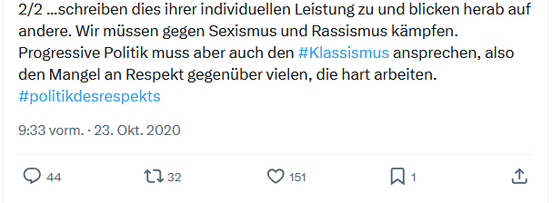
Was ist Klassismus?
…
Ausschnitt eines X/Twitter Post des damaligen Bundeskanzler Olaf Scholz (SPD)
Notes:
In diesem Ausschnitt eines Twitter Posts vom damaligen Bundeskanzler Olaf Scholz wird Klassismus als Mangel an Respekt gegenüber Arbeiter*innen beschrieben. Dies kann sicherlich als eine Dimension von Klassismus beschrieben werden, greift in seiner Erklärung aber viel zu kurz.

Slide 4
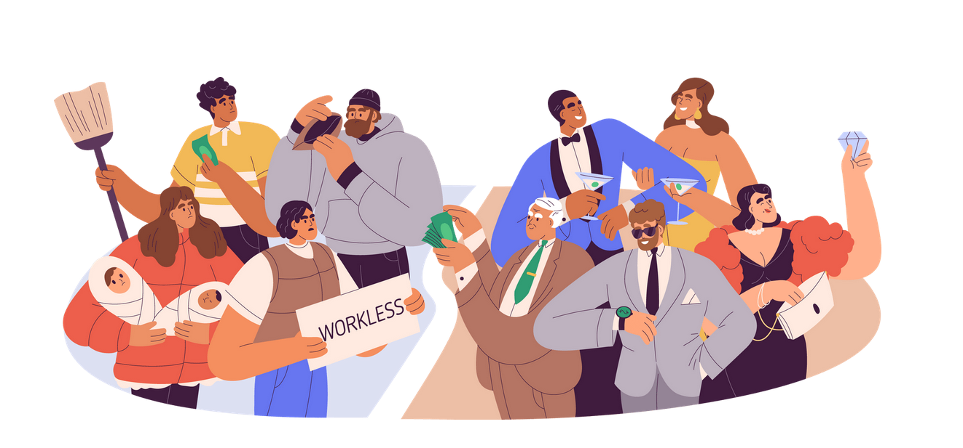
What is CLASS?
Was ist Klasse?
Klasse ist ein soziales Konstrukt
Klasse kategorisiert Menschen aufgrund ihres sozialen und finanziellen Status.
Notes:
„Klasse“ steckt schon sichtbar im Wort „Klassismus“ – deshalb schauen wir zuerst darauf. Mit „Klasse“ meinen wir nicht eine einzige, eindeutige Einteilung, sondern ein Bündel an Konzepten, die soziale Ungleichheiten beschreiben und oft auch legitimieren. Es gibt viele Konzept von Klasse, oder auch soziale Schichten, Millieus, etc.
Klassen ordnen Menschen in eine gesellschaftliche Hierarchie ein. Historisch gewinnt der Klassenbegriff im 18. Jahrhundert an Bedeutung: Mit dem Ende des Feudalismus – also der Ständeordnung aus Klerus, Adel und „Dritten Stand“ – und dem Aufstieg des Kapitalismus verschiebt sich die Logik der Zugehörigkeit. Die soziale Position hängt (offiziell) weniger von Stand und familiärer Herkunft ab, sondern zunehmend von ökonomischem Status, Besitz- und Erwerbsverhältnissen.
Unterschiedliche Klassentheorien betonen dabei Verschiedenes, gemeinsam ist ihnen jedoch: Klasse strukturiert Chancen, Ressourcen, Anerkennung – und prägt damit, wer in unserer Gesellschaft als „normal“, „wertvoll“ oder „leistungsfähig“ gilt.

Slide 5


Klassismus: Diskriminierung aufgrund von Klassenherkunft und -zugehörigkeit.
Othering
Priviligiert
-> Haben wirtschaftliche, soziale und politische Macht
Marginalisiert / Betroffen von Diskriminierung
Klassismus rechtfertigt Ausbeutung und Unterdrückung im Kapitalismus
institutionalisiert
kulturell
internalisiert
strukturell
zwischenmenschlich
Notes:
Zunächst wird Klassismus als Diskriminierungsform aufgrund von Klassenherkunft und –zugehörigkeit definiert.
Diskriminierung bedeutet eine Benachteiligung einer bestimmten marginalisierten Gruppe, die zwar auch auf individueller Ebene wirksam sein kann, aber v.a. auf struktureller, institutioneller und ideologisch/kultureller Ebene wirkt sowie oft historisch stark verwurzelt und verwoben ist.
Klassismus bezeichnet die Abwertung, Benachteiligung und Ausgrenzung von Menschen aufgrund ihrer Klassenherkunft oder aktuellen Klassenposition – besonders häufig betroffen sind Menschen aus der Armuts- und Arbeiter*innenklasse. Es handelt sich dabei nicht nur um einzelne Vorurteile, sondern um ein System von Regeln, Praktiken und Überzeugungen, das einige Menschen aufwertet und andere abwertet.
Beispiele: Bestimmte, gesellschaftlich essenzielle Tätigkeiten werden gering bezahlt und gering geschätzt. Sprechweisen, Kleidung oder Wohnorte werden als „ungebildet“ markiert und Menschen werden weniger ernst genommen. Arme Menschen werden als „faul“ oder „selbst schuld“ dargestellt – solche Bilder legitimieren dann den Abbau sozialer Sicherung („Sie könnten arbeiten, wenn sie wollten“).
Ein zentraler Mechanismus ist „Othering“: die Abgrenzung von einer als „anders“ konstruierten Gruppe, um die eigene „Normalität“ zu bestätigen. Aus der postkolonialen Theorie kommend beschreibt der Begriff, wie Menschen negative Eigenschaften zugeschrieben werden, die sie von einer vermeintlich normativen Mehrheitsgesellschaft unterscheiden – es entsteht ein „Wir“ gegen „die Anderen“. So entstehen klassistische Zuschreibungen und Vorurteile.
Klassismus wirkt auf mehreren Ebenen – oft gleichzeitig:
Institutionell: Regeln und Verfahren in Organisationen benachteiligen implizit oder explizit, z. B. Hochschulen mit hohen Gebühren und unzureichenden Stipendien, die Menschen mit geringem Einkommen ausschließen.
Strukturell: Große, gesellschaftliche Arrangements begrenzen Zugänge, etwa schlecht ausgebauter ÖPNV in einkommensarmen Gegenden, der den Weg zu Arbeit, Bildung oder Versorgung erschwert.
Interpersonell: Zwischenmenschliche Interaktionen reproduzieren Abwertung, z. B. Witze über „billige“ Kleidung.
Kulturell: Normen, Leitbilder und Medien idealisieren bestimmte Lebensstile und stigmatisieren andere, z. B. Darstellungen armer Menschen als „faul“ oder „kriminell“.
Internalisiert: Menschen übernehmen abwertende Bilder über die eigene Gruppe, schämen sich etwa für Akzent, Essen oder Biografie.
Im Kapitalismus dient Klassismus schließlich auch dazu, soziale Ungleichheit, Ausbeutung und Unterdrückung ideologisch zu rechtfertigen – eine Erzählung, die uns ein offensichtlich unfaires System als „normal“ oder „verdient“ erscheinen lässt.

Slide 6






Was ist Klassismus?
Beruf
Bildung
Elternhaus
Einkommen/Vermögen
Andere Unterdrückungs-
formen
Notes:
Wer genau zu welcher sozialen Klasse gehört ist nicht immer ganz einfach einzuordnen und somit ein bisschen komplexer als es bei anderen Diskriminierungsformen wie Sexismus oder Rassismus scheint. Deswegen schauen wir hier ein bisschen genauer rein.
1. Einkommen & Vermögen
Klassismus zeigt sich ganz deutlich im Zugang zu Geld und materiellen Ressourcen. Menschen mit geringem Einkommen oder ohne Vermögen haben weniger Möglichkeiten, am gesellschaftlichen Leben teilzunehmen, Entscheidungen frei zu treffen oder sich abzusichern. Oft wird Armut mit persönlichem Versagen gleichgesetzt – obwohl sie strukturell bedingt ist. Vermögende Menschen erben bspw. meist ein Großteil ihres Vermögens. Gleichzeitig genießen reiche Menschen nicht nur mehr Komfort, sondern auch mehr gesellschaftliches Ansehen und politischen Einfluss.
→ Klassismus bedeutet hier: Wer wenig hat, wird oft beschämt, entwertet oder ausgeschlossen und hat beschränkt Zugang zu Lebenswichtigen Ressourcen – wer viel hat, gilt als leistungsstark, ist oft in mächtigeren Positionen und muss sich über Zugang zu Ressourcen oft nur sehr wenig Gedanken machen.
2. Beruf
In unserer Gesellschaft sind bestimmte Berufe mit mehr Respekt, besserer Bezahlung und höherem Status verbunden – etwa Ärzt*in, Professor*in oder Unternehmensleitung. Andere – körperlich anstrengende, systemrelevante, schlecht bezahlte Arbeiten – gelten oft als „niedrig“ oder „einfach“, auch wen sie z.B. an der gleichen Institution arbeiten. So ist die Reinigungskraft an einer Universität deutlich schlechter bezahlt und angesehen als die Professur. Der Beruf hängt also auch direkt mit der Einkommenshöhe zusammen. Oft wird nicht gesehen, dass diese Hierarchien nicht zwingend etwas mit der „Wichtigkeit“ dieser Berufe zu tun haben, denn oft sind es gerade die systemrelevanten Berufe wie Pflegekraft oder Müllabfuhr, die gesellschaftlich abgewertet werden und ein geringeres Einkommen bekommen.
→ Klassismus bedeutet hier: Menschen in sogenannten „niedrigen“ Berufen erfahren oft Abwertung durch geringes Einkommen und gesellschaftlichen Stigmata, haben oft weniger Mitsprache und werden in sozialen Räumen seltener ernst genommen.
3. Bildung
Oft sind Beruf und Einkommen auch stark mit Bildung verwoben. Diese wird häufig als Schlüssel für Aufstieg und gesellschaftliche Teilhabe dargestellt – aber auch hier wirkt Klassismus stark.
Menschen aus nicht-akademischen oder Haushalten mit geringen Einkommen haben oft geringere Chancen, höhere Bildungsabschlüsse zu erreichen, und erleben im Bildungssystem oft Unsichtbarkeit, Scham oder Abwertung. Akademische Sprache, kulturelle Codes oder Erwartungen an „angemessenes Verhalten“ sind nicht für alle gleich zugänglich. Hier spielt z.B. auch mit rein ob Geld dafür da ist Bildungsmaterialien zu erwerben oder zusätzliche Nachhilfe zu finanzieren.
→ Klassismus zeigt sich also nicht nur im Zugang zu Bildung, sondern auch im alltäglichen Umgang, in der Sprache, in der Bewertung von Wissen und Auftreten.
4. Herkunft & Elternhaus
Klassismus ist nicht nur individuell, sondern auch familiär vererbt – durch soziale Netzwerke, Bildungsnähe, finanzielle Absicherung, aber auch durch gesellschaftliche Zuschreibungen. Hierbei spielt das Vermögen und die Berufe der Eltern eine große Rolle, aber auch die Frage ob ich mit zwei Elternteilen aufgewachsen bin oder bei einem alleinerziehenden Elternteil oder in Pflegefamilien oder sozialen Sicherungssystem.
Menschen aus Familien der Armuts- und Arbeiter*innenklasse erleben häufiger, dass sie sich anpassen, rechtfertigen oder verbergen müssen, um dazuzugehören. Gleichzeitig profitieren andere von „Vitamin B“, also Beziehungen, Codes und Selbstverständlichkeit im Umgang mit Institutionen. Auch hier gibt es oft eine starke Verwobenheit mit den anderen Ebenen, wenn Kinder von Arbeiter*innen z.B. die ersten der Familie sind die studieren und ihnen eine Orientierung und Zurechtfinden am universitären System häufig schwerer fällt als wenn ihre Eltern ihre Erfahrungen teilen können. Gleichzeit müssen diese Kinder oft mehr neben dem Studium arbeiten und haben so weniger zeitlichen Ressourcen, um sich auf das Studium zu konzentrieren.
→ Klassismus bedeutet hier: Die soziale Herkunft prägt massiv, den Zugang zu Ressourcen, sowie wie Menschen gesehen werden – und wie sie sich selbst sehen.
5. Andere Formen von Diskriminierung und Unterdrückung
Klassismus wirkt selten isoliert, sondern verschränkt sich mit mit anderen Macht- und Ungleichheitsverhältnissen wie Rassismus, Sexismus, Queerfeindlichkeit, Ableismus, Antiziganismus und Kolonialität. Diese Verflechtungen (Intersektionalität) sorgen dafür, dass bestimmte Gruppen überproportional von Armut, prekären Jobs, Bildungsbarrieren und Abwertung betroffen sind. Dadurch sind global besonders viele nicht-weiße, weibliche, queere/trans und behinderte Menschen von Armut, prekären Jobs, Bildungsbarrieren und Abwertung betroffen – die Dimensionen Einkommen/Vermögen, Beruf, Bildung und Elternhaus werden so verstärkt. Rassifizierte Menschen werden bspw. häufiger in niedrig entlohnten, körperlich belastenden oder informellen Sektoren beschäftigt (z. B. Reinigung, Logistik, Landwirtschaft). Diskriminierung auf dem Wohnungs- und Arbeitsmarkt erschwert Aufstiegschancen trotz Qualifikation. Alleinerziehende Mütter tragen ein besonders hohes Armutsrisiko. Sorgearbeit wird schlecht oder gar nicht bezahlt – Frauen sind überdurchschnittlich oft in Teilzeit, Minijobs oder schlecht abgesicherten Care- und Dienstleistungsberufen tätig.
All diese Dimensionen wirken nicht nur einzeln, sondern zusammen – und sie dienen im Kapitalismus auch dazu, soziale Ungleichheit, Ausbeutung und Unterdrückung zu legitimieren:
Menschen in prekären Lebenslagen wird oft unterstellt, sie seien selbst schuld an ihrer Situation, während die ungleiche Verteilung von Reichtum und Macht als „natürlich“ oder „gerecht“ dargestellt wird. So stabilisiert Klassismus ein System, das auf der Abwertung und Benachteiligung bestimmter Klassen beruht.
Klassismus ist oft vernachlässigt
Nicht im allgemeinen Gleichbehandlungsgesetz
Keine Lobby, als Gesetze gemacht wurden
So stark, dass wenig Selbstorganisierung vorhanden ist
Mächtig, wie wir gleich sehen werden
Hintergrundwissen: http://migrazine.at/artikel/kritik-die-ungeh-rt-verhallt

Slide 7
Kapitalformen nach Bourdieu
Ökonomisches Kapital
Kulturelles Kapital
Soziales Kapital
Symbolisches Kapital
Notes:
Ähnlich hat das auch der französischen Soziologe Pierre Bourdieu mit seinen Kapitalformen beschrieben. Zentrale Annahme ist hierbei, dass finanzielles Kapital nicht das einzig entscheidende Kapital für die soziale Position ist. Er identifiziert hier daher insgesamt vier Kapitalsorten.
1. Ökonomische Kapital (Geld, Besitz, materielle Ressourcen und Erbe, auf die eine Person (direkt) zugreifen kann).
2. Kulturelles Kapital (Bildungsabschluss, Handlungswissen, Sprachfähigkeit, kulturelle Ressourcen wie Bücher & Kunst, die als wertvoll gelten).
3. Soziales Kapital (Netzwerk und Beziehungen die einem zur Verfügung stehen – Vitamin B & Connections, Zugehörigkeit einer Gruppe)
4. Symbolische Kapital (öffentliches Ansehen, Status und gesellschaftliche Anerkennung – oft aus den anderen Kapitalsorten abgeleitet)
-> Kapitalumwandlung: Kapitalsorten können in andere reinfließen
Diese Kapitalsorten sind miteinander verknüpft: Wer z. B. viel ökonomisches Kapital hat, kann leichter Zugang zu Bildung (kulturelles Kapital) oder einflussreichen Netzwerken (soziales Kapital) bekommen – sie verstärken sich gegenseitig und machen Ungleichheit dauerhaft wirksam. Kulturelles Kapital durch ökonomisches Kapital, was wiederum in soziales Kapital fließt und dadurch auch symbolisches Kapital erhöht.
Beispiel: Wer genug Geld hat (ökonomisches Kapital), kann die Kinder auf eine Privatschule schicken, dort kulturelles Kapital aufbauen lassen – und gleichzeitig soziales Kapital durch Netzwerke mit anderen wohlhabenden Familien aufbauen und sich damit brüsten auf eine angesehene Privatschule gegangen zu sein (Symbolisches Kapital).

Slide 8

Murmelrunde
Wen trifft Klassismus?
Welche Hürden ergeben sich für Menschen, die negativ von Klassismus betroffen sind?
Notes:
Die Teilnehmenden können in kleinen Kleingruppen sich über die beiden Fragen austauschen bevor Antworten im Plenum gesammelt werden.
Wen trifft Klassismus?
-> Menschen aus der Armuts- oder Arbeiter*innenklasse, z. B. einkommensarme, erwerbslose und wohnungslose Menschen, aber auch Arbeiter*innenkinder, verwoben mit anderen Diskriminierungssystmen. Im Gespräch soll auch die Vielfältigkeit klassistischer Diskriminierung deutlich werden. Das Bild vieler Menschen der „Arbeiter*innenklasse“ ist geprägt von weißen männlichen Industriearbeitern. Menschen, die negativ von Klassismus betroffene sind und die Arbeiter*innenklasse mit der wir uns hier beschäftigen ist aber viel breiter
Welche Hürden ergeben sich für Menschen, die negativ von Klassismus betroffen sind?
Negative Auswirkungen auf die Lebenserwartung und begrenzt den Zugang zu Wohnraum, Bildungsabschlüssen, Gesundheitsversorgung, Macht, Netzwerken, Teilhabe, Anerkennung und Geld. Mehr dazu im jetzt kommenden Quiz
Hintergrundinfos: https://missy-magazine.de/blog/2020/01/28/hae-was-heisst-denn-klassismus/

Slide 9
Ein kurzer Blick in die Geschichte des Begriffs

Slide 10
Erste Erwähnung des Worts Klassismus
Passages
in the
Life of a Radical
Autbiography
Samuel Bamford
(add Book Cover Picture if wanted)
Weber, Lagerarbeiter und Funktionär der Arbeiter*innen-Bewegung von Manchester
Co-Anführer des friedlichen Protests 1819 in Manchester mit mind. 15 Toten durch brutale Niederschlagung
Seitdem Klassismus als Begriff um klassenbezogene Ungerechtigkeiten zu benennen
Ca.1840
Notes:
Samuel Bamford (1788-1872): Erste Verwendung des Begriffs Klassismus
Der Begriff ‚Classism‘ findet sich in dem Buch „Passage in a Life of a Radical“ (1839-41) des Funktionärs der Arbeiter*innenbewegung von Manchester Samuel Bamford, der Weber und Lagerarbeiter war. Er war mit Anführer des friedlichen Protests 1819 auf dem St Peters Field Platz in Manchester, bei dem durch eine brutale staatliche Niederschlagung, mindestens 15 Arbeiter*innen umgekommen sind. Bamford wurde dafür zu einem Jahr Gefängnis verurteilt.
Klassismus ist die deutsche Übersetzung des englischen Begriffs Classism. Mit dem Begriff classism wurde spätestens in Großbritannien seit 1839 und in Frankreich Mitte des 19. Jahrhunderts klassenbezogene Ungerechtigkeiten öffentlich-schriftlich benannt, somit scheint der Begriff wesentlich älter zu sein als verwandte Begriffe im Bereich gruppenbezogener Unterdrückung und Diskriminierung wie beispielsweise Rassismus oder Sexismus. Der Begriff „classism“ bildet keine nachträgliche Parallelbildung zu den Begriffen „racism“ oder „sexism“, sondern ging diesen Begriffen zeitlich voraus
Hintergrundwissen: https://andreaskemper.org/2021/04/15/classism-ein-begriff-von-vor-1840/

Slide 11
Proll-Lesbengruppen v.a. durch Arbeiter*innentöchter an westdeutschen Hochschulen
The Furies:
Class & Feminism
Mögliche Bilder für Visalisierung
https://historicsites.dcpreservation.org/items/show/743
Ca.1840
1970er
1980er
Notes:
Wiedereinbringen des Begriffs durch feministische Arbeiter*innen-Gruppen ab den 1970ern (zB The Furies). Feministisch-lesbische Gruppen insbesonder The Furies in den USA haben den Begriff Klassismus früh aufgegriffen und aus eigener Erfahrung politisiert. Die Essays-Sammlung Class & Feminism von The furies war wichtig für Intersektionalität und soziale Bewegungen im allgemeinen.
Sie machten sichtbar, wie Abwertung aufgrund von Herkunft, Bildung und Sprache auch in feministischen und queeren Szenen wirkt – und dass soziale Ungleichheit nicht nur ökonomisch, sondern auch kulturell und körperlich erfahrbar ist. Durch eigene Theoriearbeit, Zines und kollektive Lebensformen stellten sie dominante Mittelschichtsnormen infrage und verbanden Klassismuskritik mit queer-feministischen, antirassistischen und antikapitalistischen Perspektiven. Damit trugen sie entscheidend zur heutigen intersektionalen Klassismuskritik bei.
In (West-)Deutschland ab den 1970ern & 80ern, v.a. Arbeiter*innentöchter an Hochschulen, Proll-Lesbengruppen die das Thema Klassismus stärker in den Diskurs brachten
Klassismus-Begriff kommt aus sozialen Bewegungen und ist intersektional gedacht
Weiterlesen:
https://lesbianfeminism.wordpress.com/the-furies/
http://migrazine.at/artikel/kritik-die-ungeh-rt-verhallt
https://www.ffbiz.de/einblicke/die-proll-lesbengruppen
Hier gibt’s Bilder: https://historicsites.dcpreservation.org/items/show/743
https://lesbianfeminism.wordpress.com/the-furies/

Slide 12
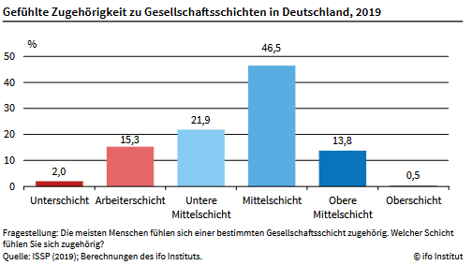
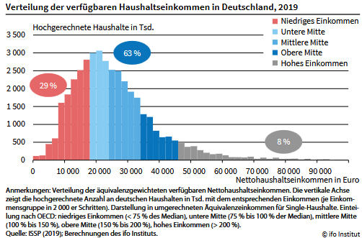
„We are all middle class now“
Ca.1840
Ca.1970
Ca.1990
Notes:
Seit Fall der Sowjetunion Anfang der 1990er Jahre und dem damit einhergehenden Fall des Kommunismus ist Klasse als Begriff selbst in vermeintlich linken Kontexten wie der britischen Labour Party verschwunden. Klasse sei ein Konstrukt, das für die heutige Gesellschaft nicht mehr zutreffe. Das wurde stark kritisiert, weil es weiterhin offensichtliche Klassenunterschiede gibt.
Diese Entpolitisierung des Klassenbegriffs wird z.B. im Zitat „We are all middle class now“ vom stellvertetenden Vorsitzenden der britischen Labour Party John Prescott (stellvertreter von Tony Blair), 1996 deutlich. Bereits die britische Premierministerin vor Blair, Margaret Thatcher, meinte: “Class is a communist concept.”
Diese Verschiebung innerhalb der politischen Diskurse vermittelte, dass Klassenunterschiede als überholt oder irrelevant galten. Dabei wurden die anhaltenden und offensichtlichen Klassenunterschiede in der britischen Gesellschaft ignoriert und Diskussionen über soziale Ungleichheit wurden so minimiert und politisch zu neutralisiert
Auch in Deutschland ist so eine Entwicklung zu beobachten, insbesondere mit Sozialreformen der SPD unter Gerhard Schröder (Harz IV…). Das ist auch die Zeit in der in vielen Ländern öffentliche Leistungen wie Bahn oder Gesundheitssektor privatisiert wurden. Auch in Österreich konnten diese Entwicklungen beobachtet werden.
Die Grafiken zeigen: Sowohl obere besser und schlechter verdienenden Einkommensgruppe rechnen sich tendenziell alle zur Mittelschicht, als zu anderen Klassen…. Auch Friedrich Merz sieht sich als Mittelschicht mit einem Jahreseinkommen von mehr als eine Millionenen € (vor seiner Zeit als Bundeskanzler)

Slide 13
Didier Eribon
Rückker
nach Reims
„Das Buch der Stunde, menschlich zutiefst berührend und aufschlussreich.“ Frankfurter Rundschau
https://www.suhrkamp.de/buch/didier-eribon-rueckkehr-nach-reims-t-9783518473139
Annie ERNAUX
Eine Frau
Nobelpreis für Literatur 2022
https://www.suhrkamp.de/buch/annie-ernaux-eine-frau-t-9783518471388
https://unrast-verlag.de/produkt/solidarisch-gegen-klassismus-organisieren-intervenieren-umverteilen/
Solidarisch
gegen
Klassismus
organisierien, intervenieren, umverteilen
Francis Seeck
Brigitte Theißl (Hg.)
Ca.1840
Ca.1970
Ca.1990
Ca. 2010 und später
Notes:
Seit den 2010er-Jahren wird Klassismus wieder verstärkt diskutiert. Eine wichtige Rolle spielten dabei literarisch-politische Bücher, die persönliche Erfahrungen mit sozialer Herkunft sichtbar machten. Didier Eribons Rückkehr nach Reims (2016) beschreibt die Scham über das eigene Arbeiter*innenmilieu und analysiert, wie Klassismus mit Bildungsaufstieg und politischer Entfremdung zusammenhängt.
Auch Annie Ernaux schreibt in Eine Frau eindrucksvoll über den Tod ihrer Mutter – und zugleich über deren Leben als Arbeiterin, über Sprachbarrieren, soziale Beschämung und unüberbrückbare Unterschiede zwischen ihrer Herkunft und dem akademischen Milieu, in dem sie später selbst lebt. Im deutschsprachigen Raum trug insbesondere Francis Seeck (Zugang verwehrt, Solidarisch gegen Klassismus) zur theoretischen und politischen Sichtbarmachung des Begriffs bei. Diese Texte verknüpfen biografische Erzählung mit Klassenanalyse – und machten Klassismus als strukturelles, kulturelles und emotionales Machtverhältnis wieder zum Thema. Aber auch andere Autor*innen: Brigitte Theißl, Tanja Abou, Andreas Kemper…

Slide 14
Teil 2
Quiz zu den Auswirkungen von Klassismus

Slide 15
Wie zeigt sich Klassismus in der Gesellschaft?
Ein Quiz

Slide 16
Wie viel Prozent des globalen Vermögens besitzen die reichsten 1% der Weltbevölkerung?

Slide 17
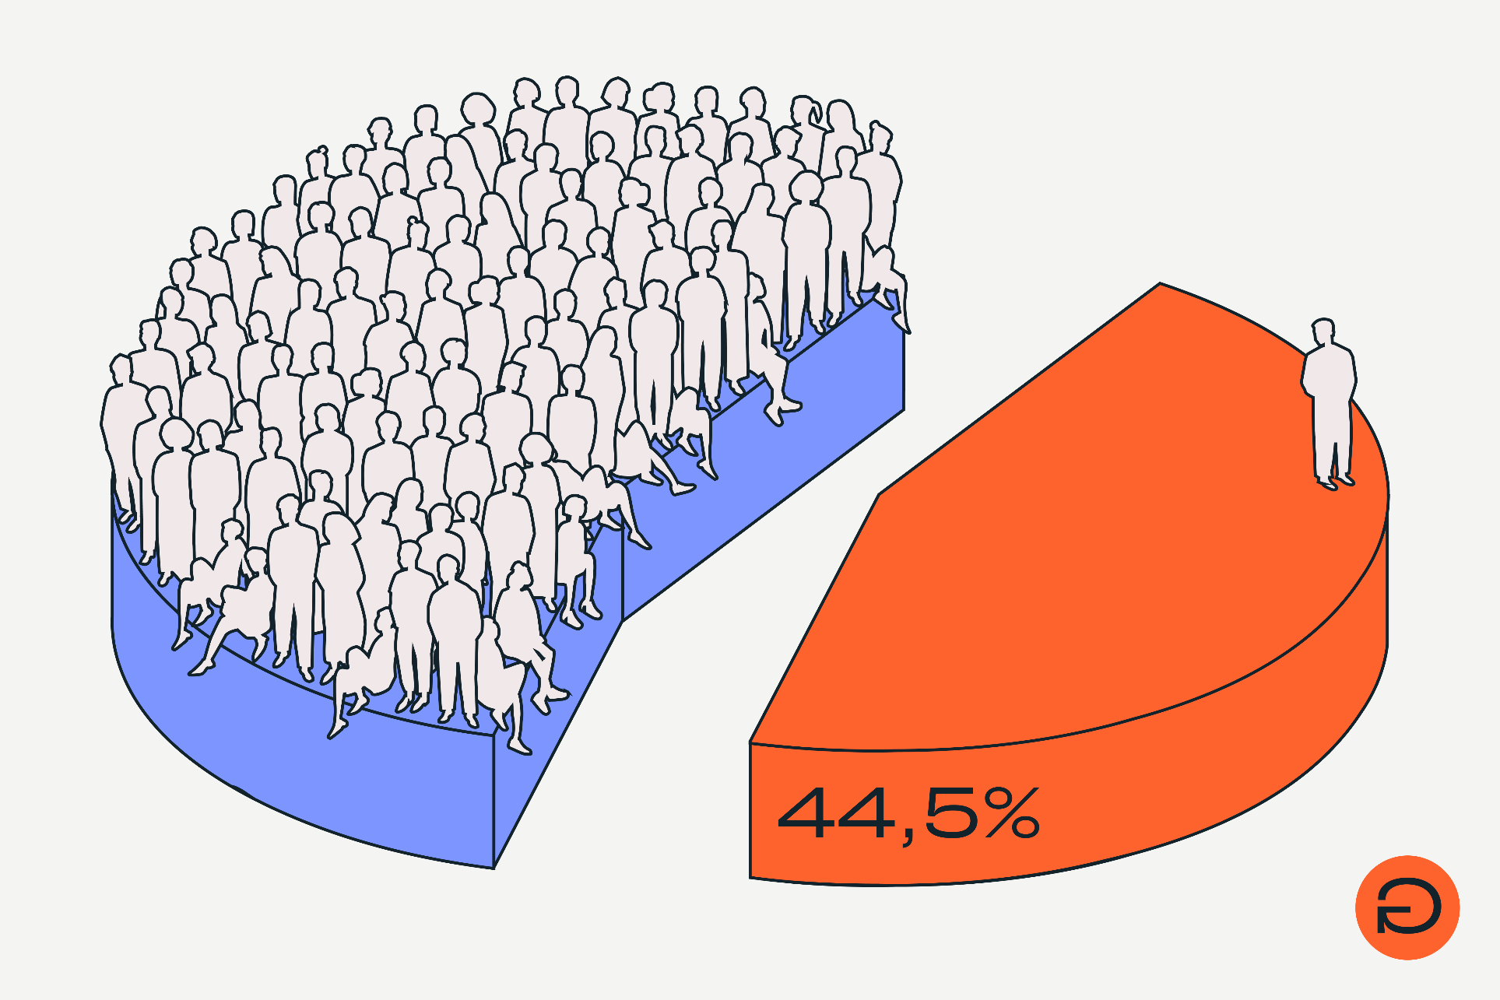
Richtige Antwort:
44,5 %
https://ungleichheit.info/visuals
Notes:
Das reichste 1 Prozent der Weltbevölkerung besitzt 43,3 Prozent des gesamten Vermögens.
Die ärmsten 50% besitzen zusammen 2% des Vermögens. Bei Einkommen zahlen etwas anders: Ärmste 50 % bekommen 8,5% des Gesamteinkommens oberste 10% bekommen 52% des Gesamteinkommens
Weitere Zahlen: https://www.bpb.de/shop/zeitschriften/apuz/ungleichheit-2022/512778/wie-ungleich-ist-die-welt/
Quelle: https://ungleichheit.info/visuals

Slide 18
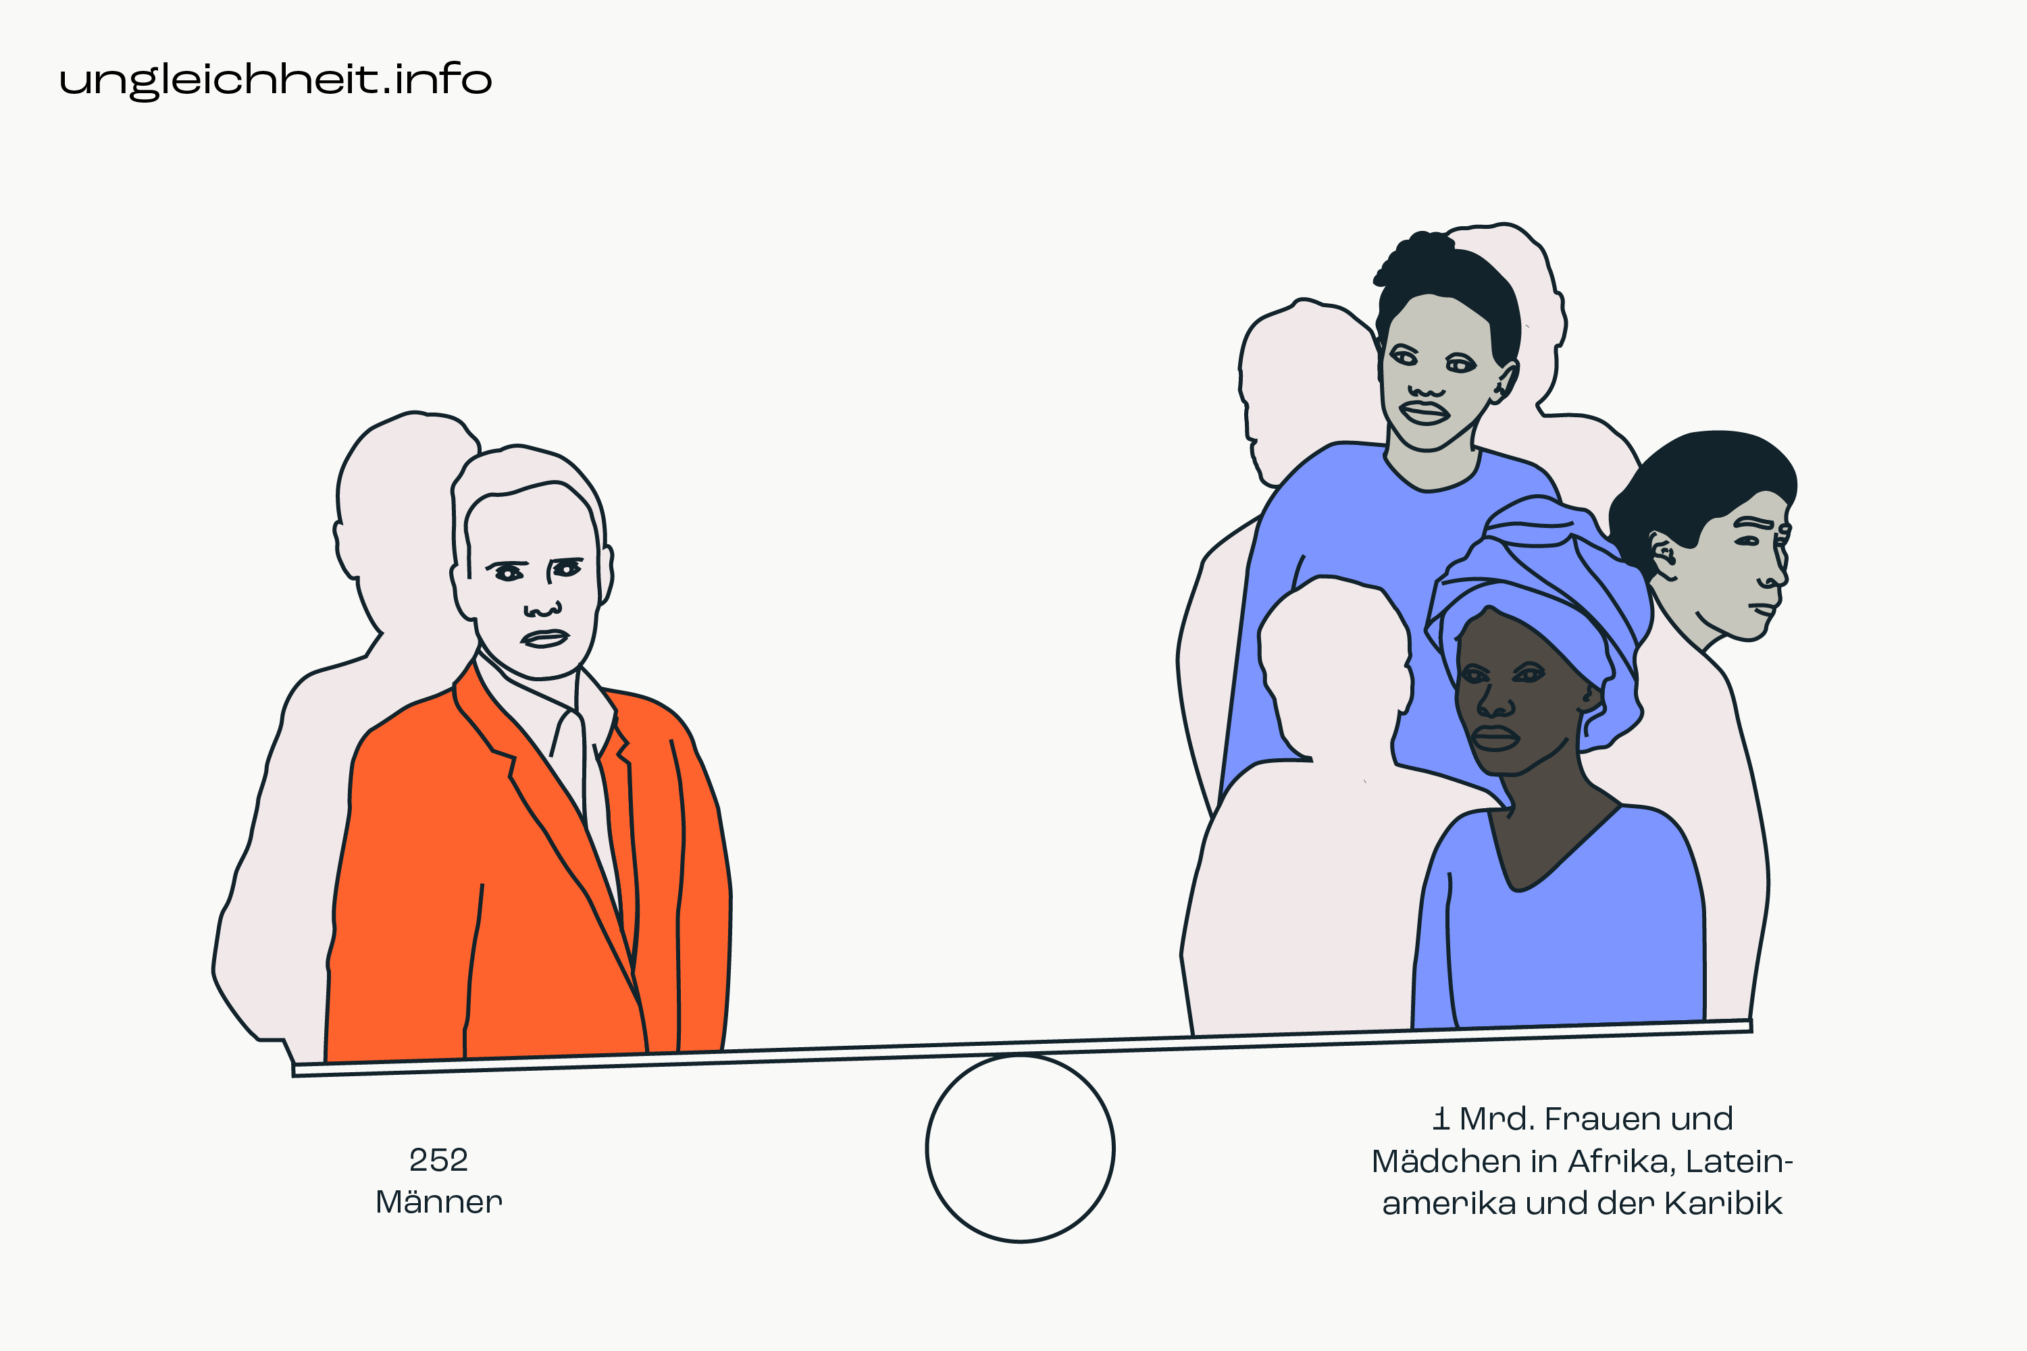
alle
Notes:
Zusätzliche Visualisierung um Geschlechteer-Ebene mit zu visualsieren. Die reichsten 252 Männer haben mehr Vermögen als alle 1 Milliarde Frauen und Mädchen in Afrika, Lateinamerika und der Karibik zusammen.
Quellen:
https://ungleichheit.info/visuals
Oxfam (2022): Inequality Kills (https://www.oxfam.org/en/research/inequality-kills)

Slide 19
Wie viele der reichsten Deutschen haben zusammen so viel Geld wie die ärmere Hälfte der Bevölkerung?

Slide 20
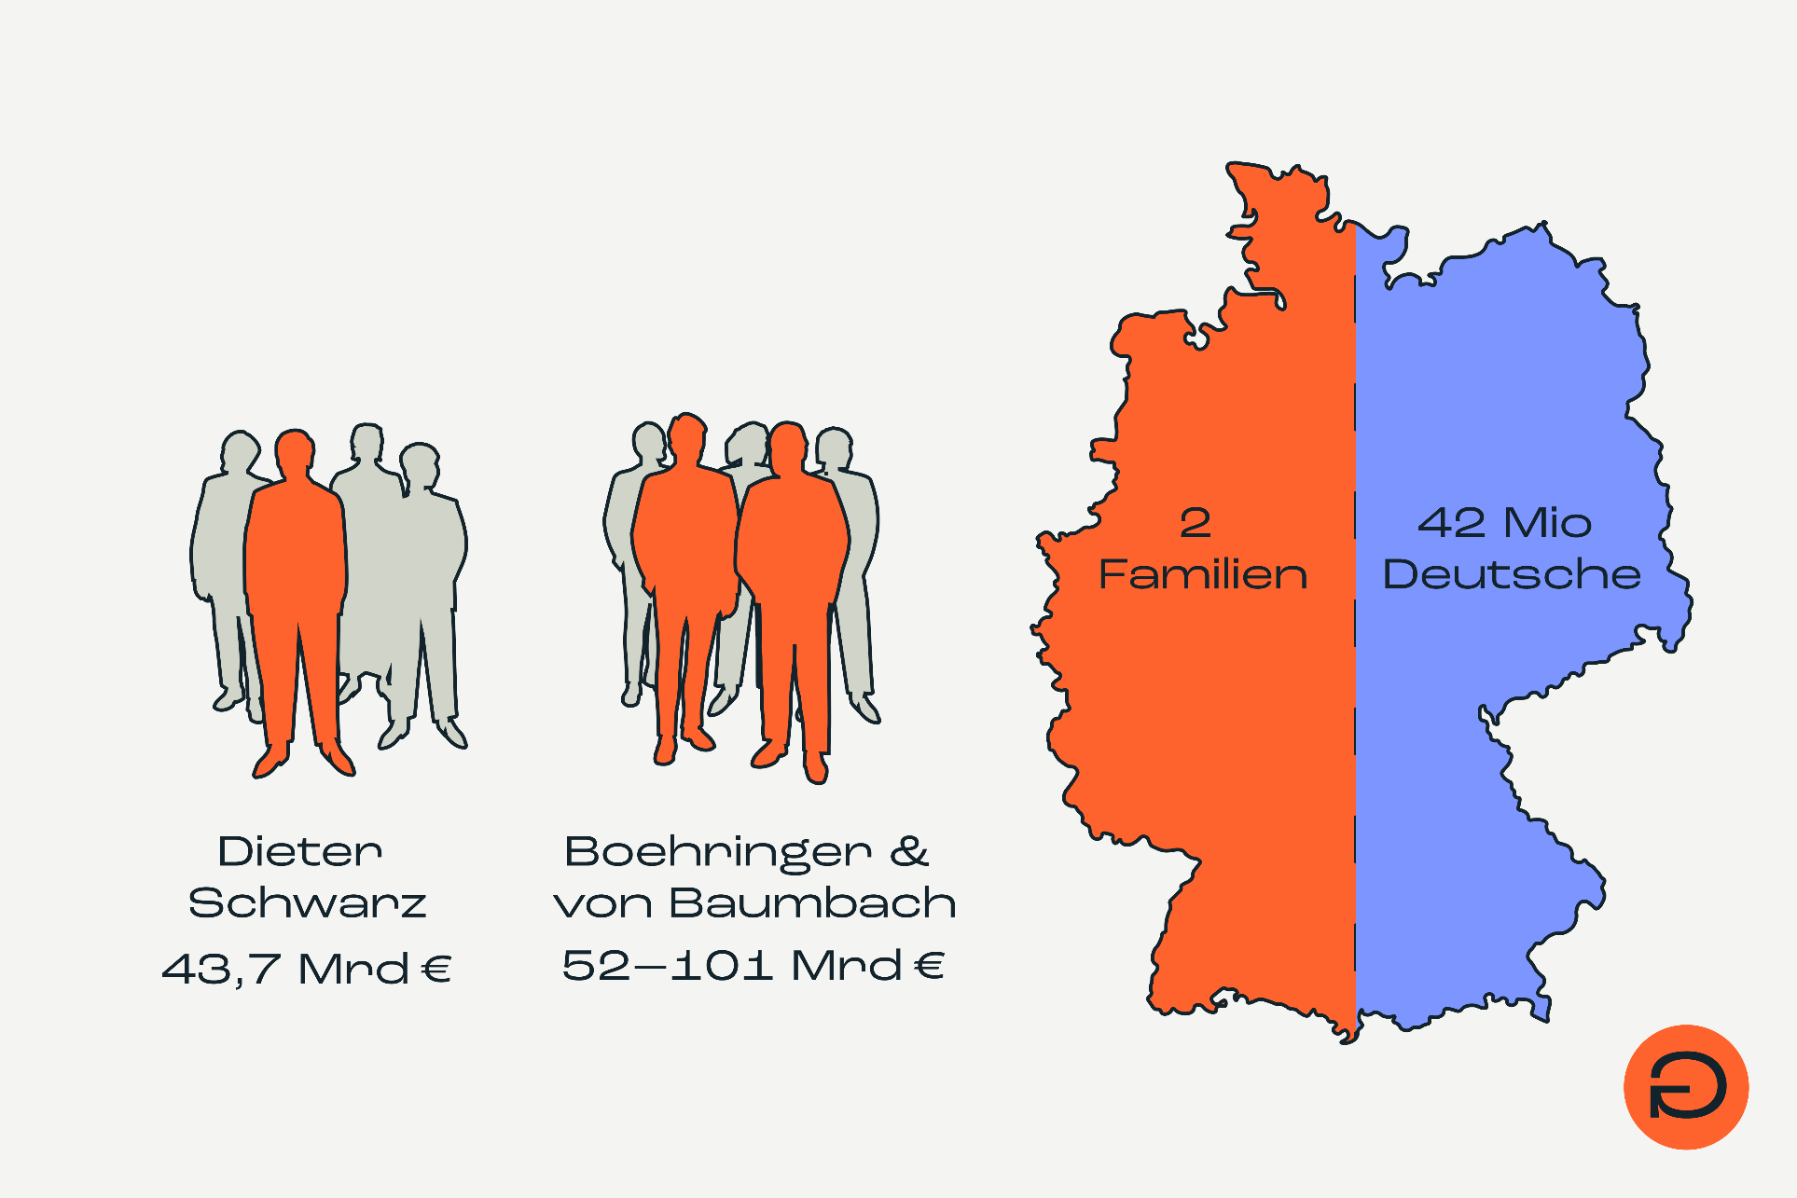
Richtige Antwort:
2 Familien
https://ungleichheit.info/visuals
Notes:
Stand 2023: Dieter Schwarz und die Familie Boehringer und von Baumbach besitzen mit mindestens 95 Milliarden Euro mehr Vermögen als die gesamte ärmere Hälfte der Bevölkerung.
Dieter Schwarz (Kaufland/Lidl) Familie Boehringer/von Baumach: Pharmaunternehmen Boehringer Ingelheim
Gleichzeitig erreicht die Armutsquote mit knapp 17% einen neuen Höchststand
Im Jahr 2021 lebte mehr als jedes fünfte Kind in Armut – das sind knapp 2,9 Millionen Kinder.
Mögliche Fragen zum weiterdiskutieren:
Woran liegt das?
Welche Auswirkungen hat das?
Ist das gerecht?
Quellen:
https://ungleichheit.info/visuals
Bundesregierung (2021): Lebenslagen in Deutschland. Der 6. Armuts- und Reichtumsbericht der Bundesregierung. Seite 74
paritätischer Armutsbericht 2024 (https://www.der-paritaetische.de/themen/sozial-und-europapolitik/armut-und-grundsicherung/armutsbericht-2024-armut-in-der-inflation/)
Bertelsmannstiftung (2023): Factsheet Kinder- und Jugendarmut Deutschland
Linartas 2025, S. 35.

Slide 21
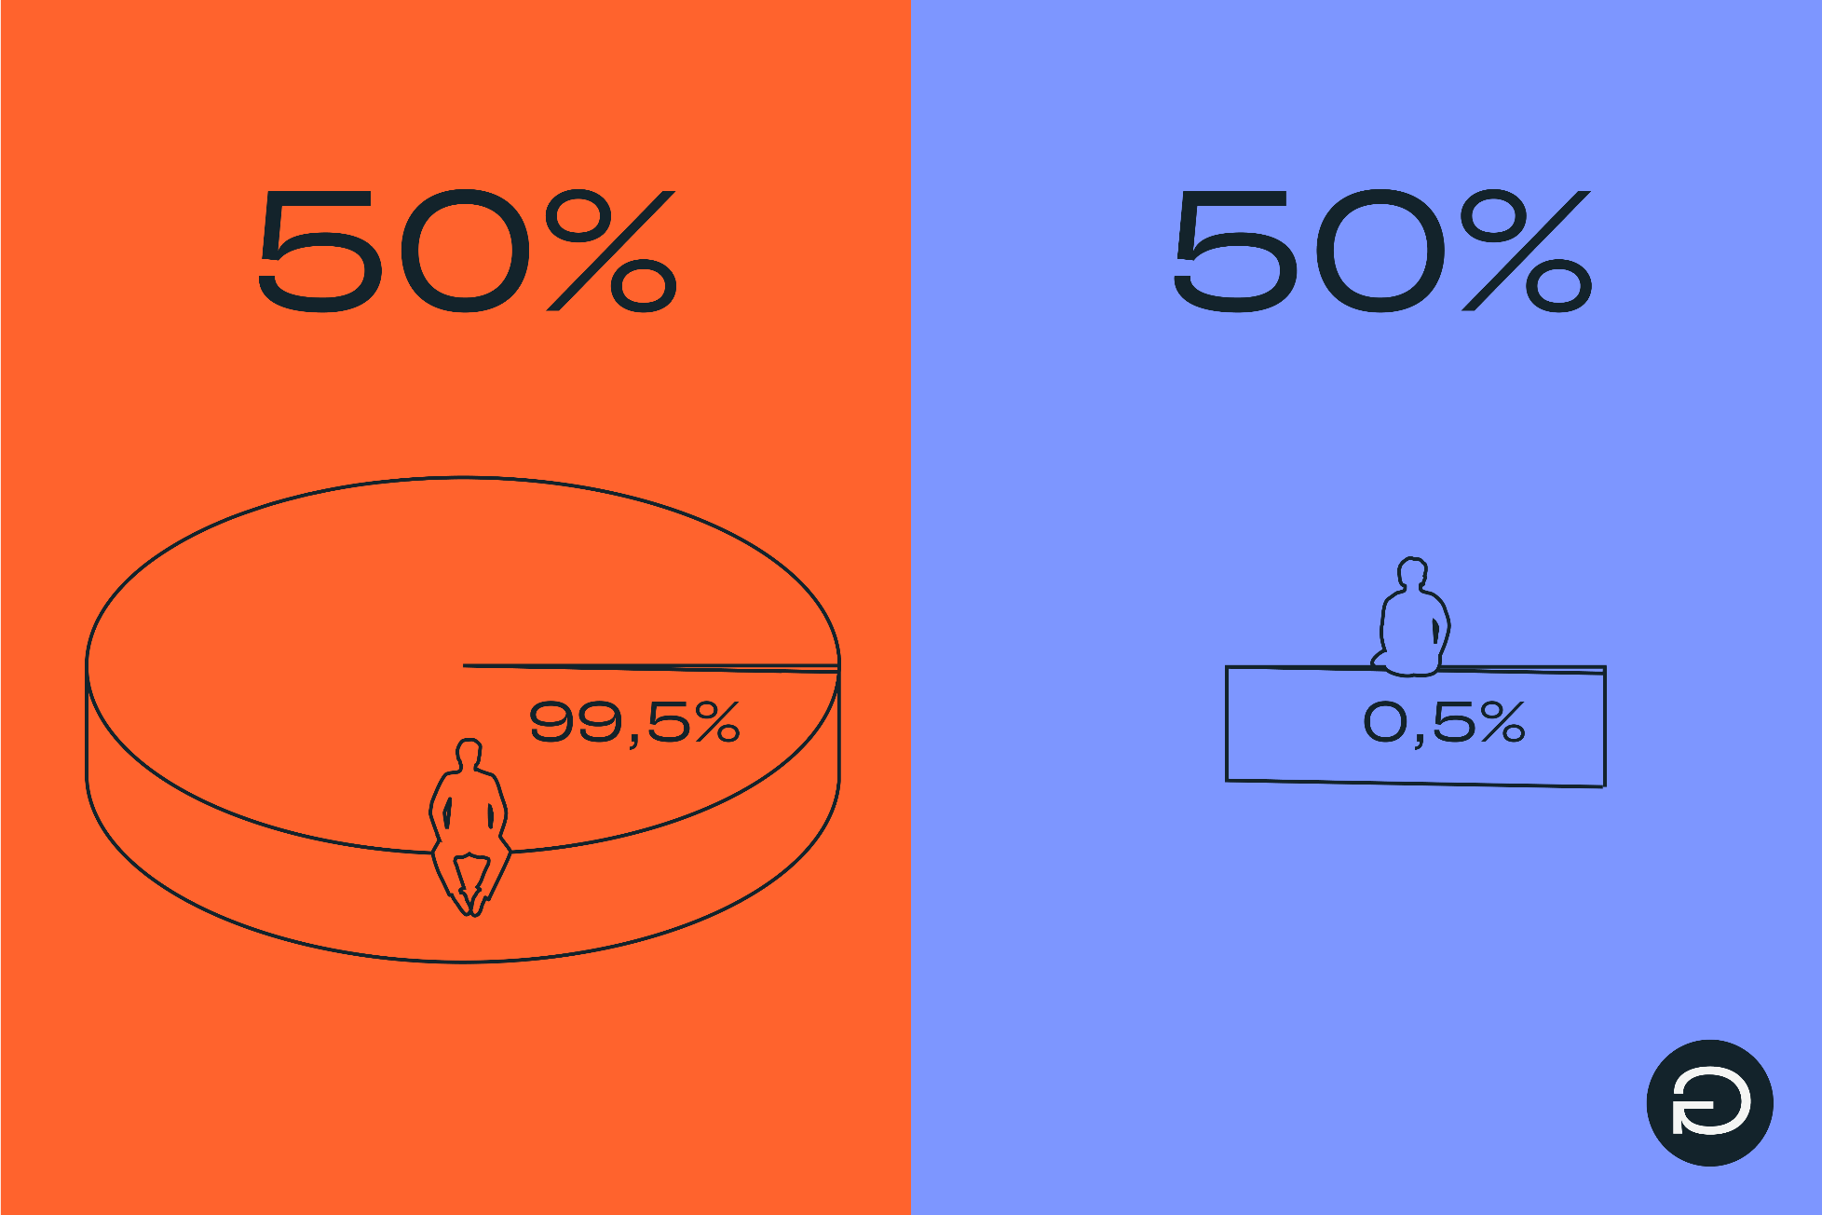
Die reichere Hälfte in Deutschland hält auf individueller Ebene 99,5 Prozent des gesamten Nettovermögens, die ärmere Hälfte besitzt lediglich 0,5 Prozent.
https://ungleichheit.info/visuals
Notes:
Als zusätzliche Grafik möglich wenn auf 50% der Bevölkerung statt 50% der Vermögens gerechnet wird

Slide 22
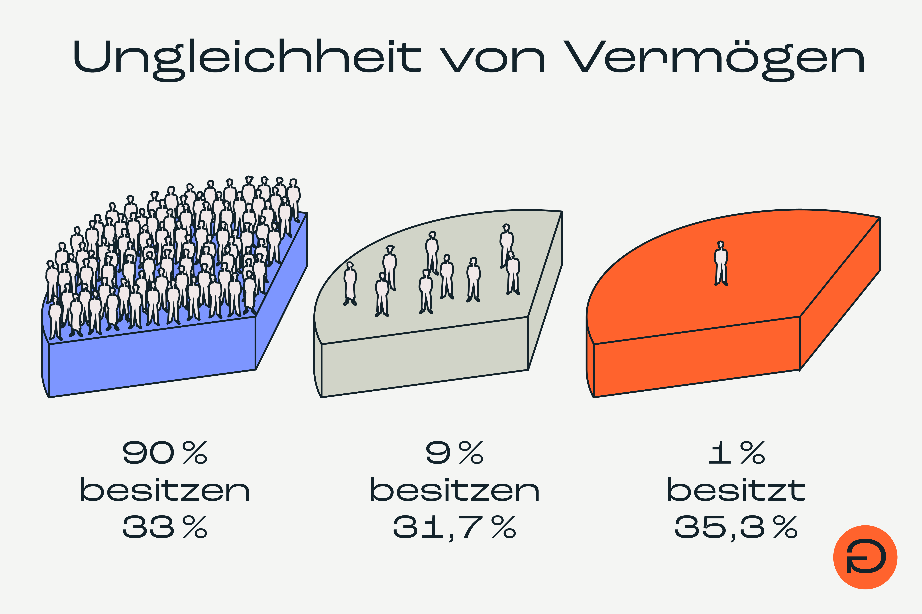
in Deutschland
https://ungleichheit.info/visuals
Notes:
Als zusätzliche Grafik möglich um nochmal stärker zu differenzieren

Slide 23

Wie viele der reichsten Österreicher*innen haben zusammen so viel Geld wie der Rest der Bevölkerung gemeinsam?

Slide 24
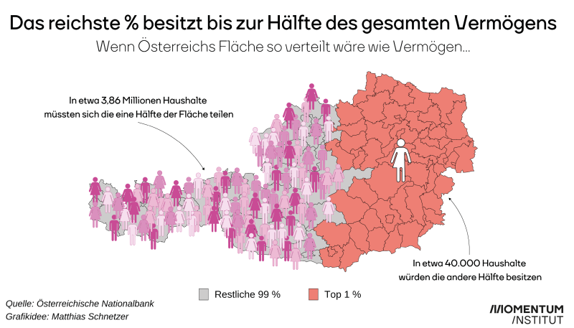
Richtige Antwort:
Das reichste 1%
https://www.momentum-institut.at/news/verm%C3%B6gen-in-%C3%B6sterreich
Notes:
Mögliche Fragen: Woran liegt das? Welche Auswirkungen hat das? Ist das gerecht?

Slide 25
Nur ein Teil des geerbten Vermögens in Deutschland wird tatsächlich versteuert. Wie viel % der veranlagten Erbschaftssteuer wird tatsächlich gezahlt?

Slide 26
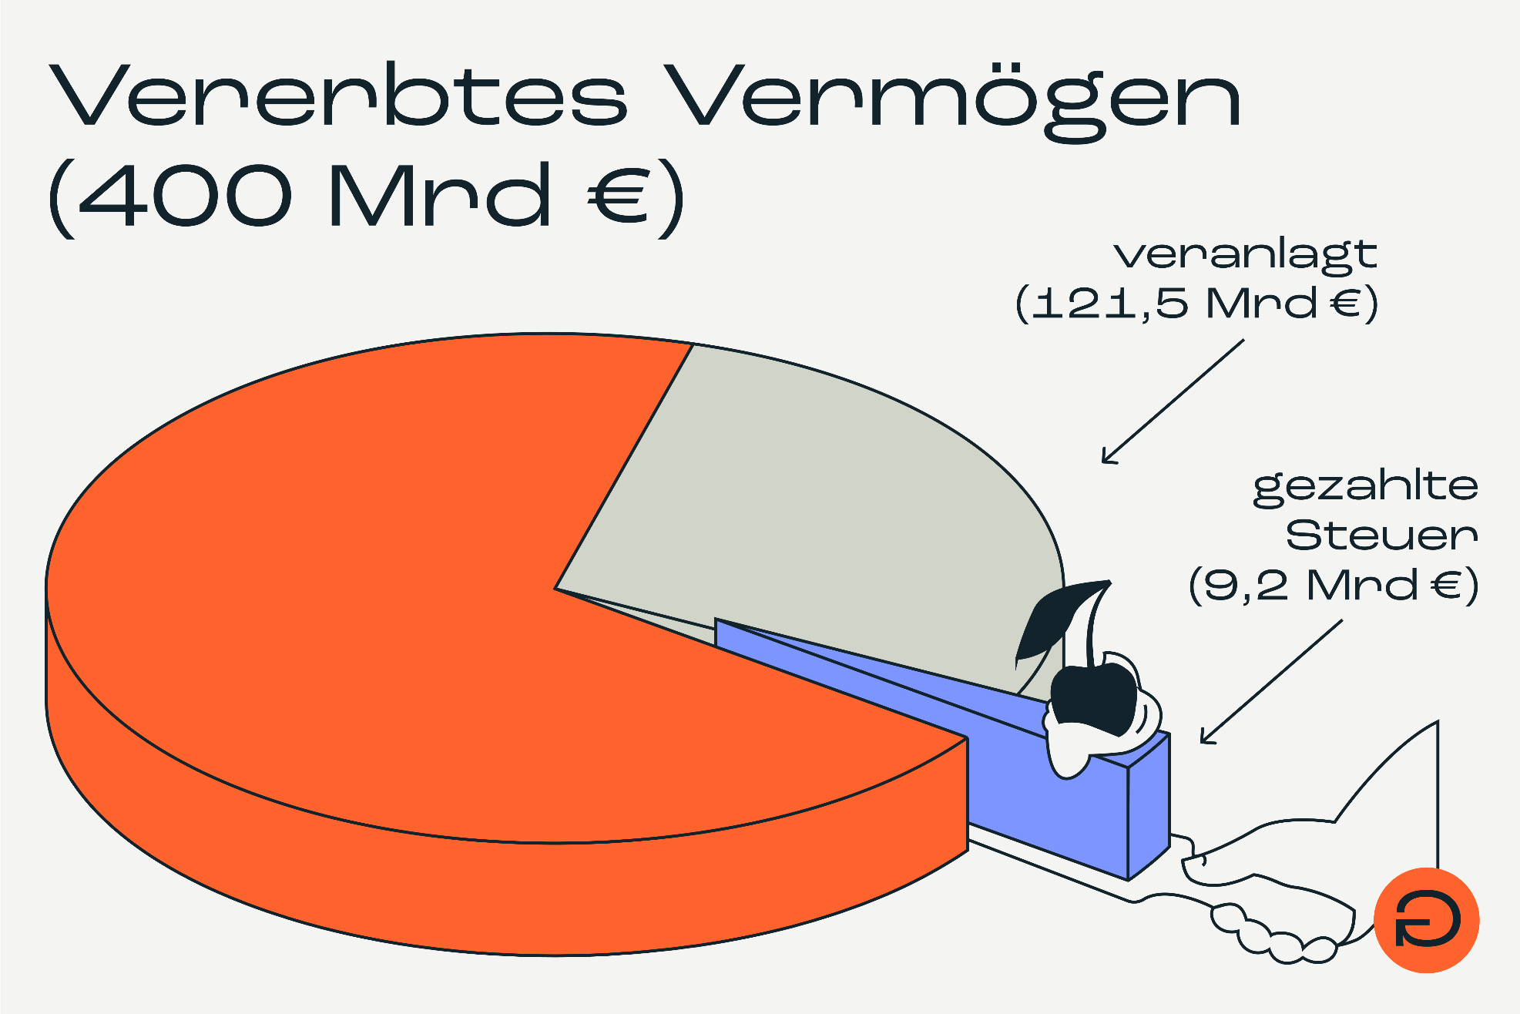
Richtige Antwort:
7,57 %
https://ungleichheit.info/visuals
Notes:
Das ganze durch Schlupflöcher wie Schenkungen, Vererbung von Betriebsvermögen; Armrechnen von Beerbten, womit sie keine Steuern zahlen müssen…
Mehr als die Hälfte aller Vermögen in Deutschland nicht erarbeitet, sondern geerbt oder durch Schenkungen erhalten
Quelle:
https://ungleichheit.info/visuals
https://www.zeit.de/wirtschaft/2021-09/erbschaft-ungleichheit-erbschaftssteuer-freibetrag-gesetz

Slide 27
Wie viel größer ist der Schaden durch Steuerhinterziehung im Vergleich zum Hartz-IV/Bürgegeld-Betrug?

Slide 28
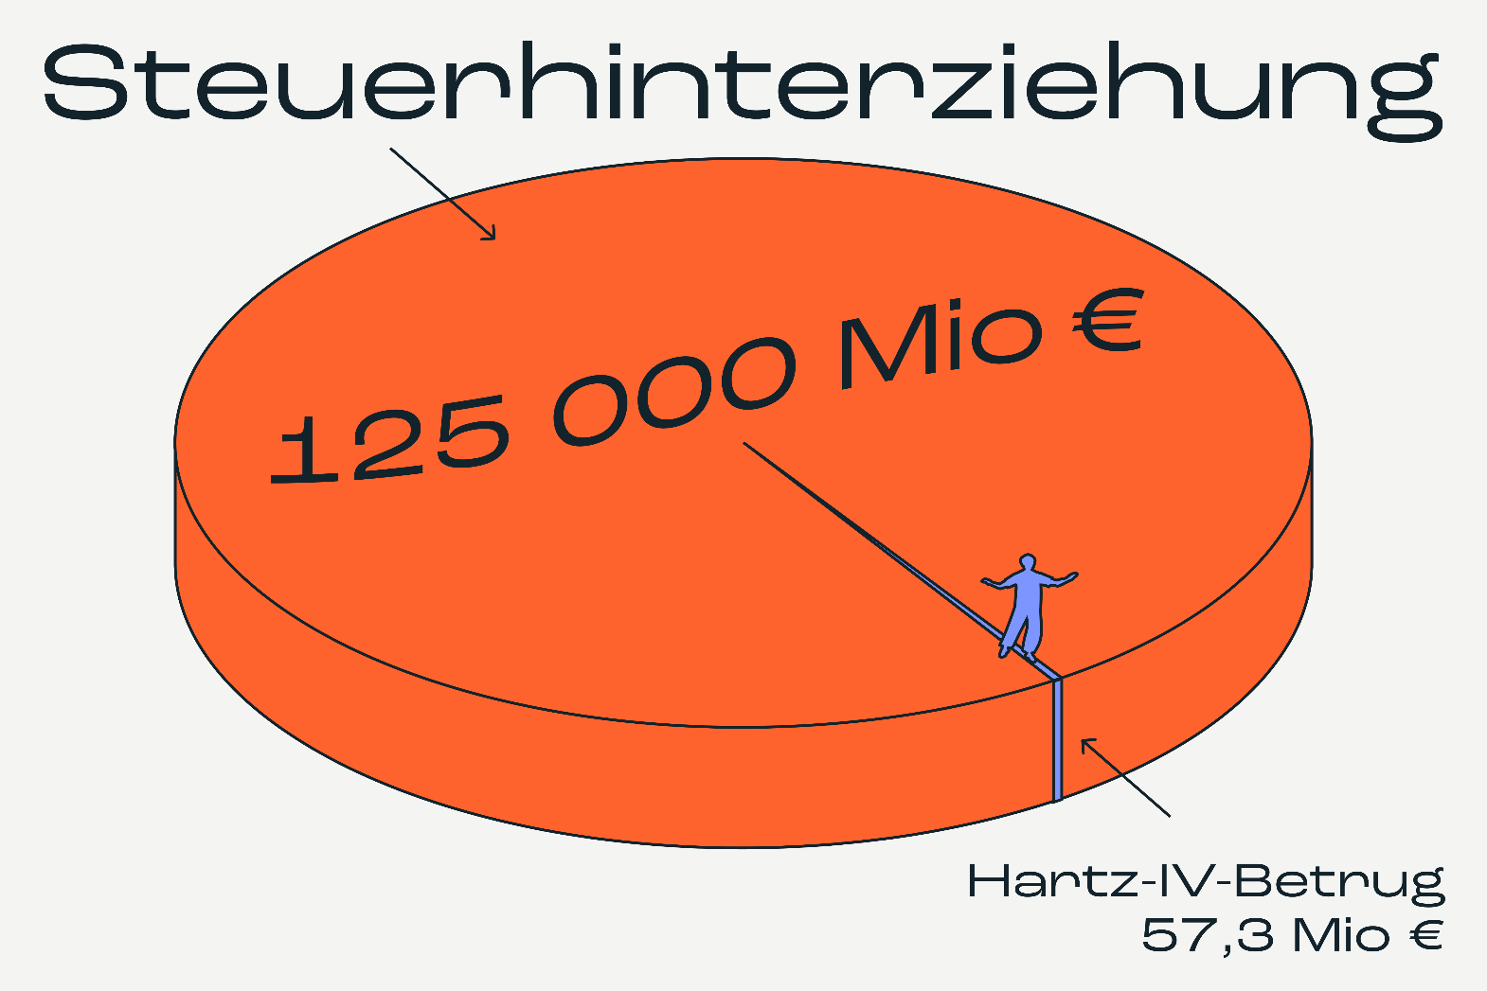
Richtige Antwort:
etwa 2200-mal
so hoch
https://ungleichheit.info/visuals
Notes:
Hinweis auf: medialer und gesellschaftlicher Diskurs ist oft sehr anders

Slide 29
Wie viel größer ist der Schaden durch Steuerhinterziehung im Vergleich zum Sozialleistungsbetrug in Österreich?

Slide 30
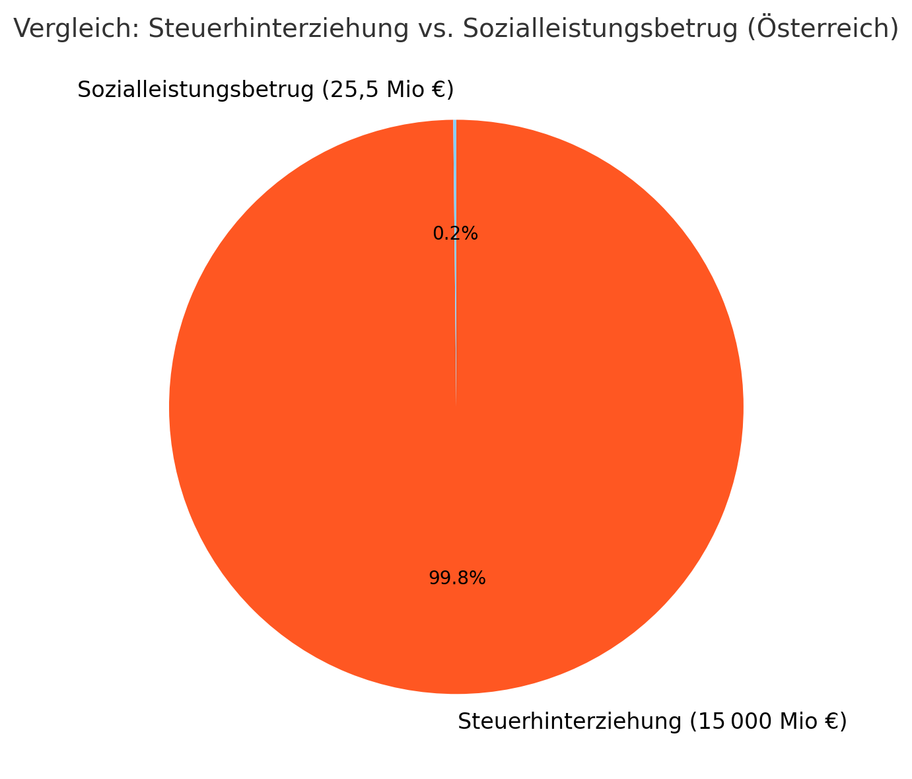
Richtige Antwort:
etwa 600-mal
so hoch
Eigene Darstellung
Notes:
Hinweis auf: medialer und gesellschaftlicher Diskurs ist oft sehr anders
Zahlen Steuerhinterziehung: https://www.salzburg24.at/news/oesterreich/steuerluecke-kostet-staat-jaehrlich-15-mrd-euro-art-258249
Zahlen Sozialleistungsbetrug: https://www.bmi.gv.at/news.aspx?id=69385844504C56717A6A343D&utm_source=chatgpt.com

Slide 31
Wie viele von 100 Nichtakademiker*innenkindern in Deutschland machen einen Hochschulabschluss?

Slide 32
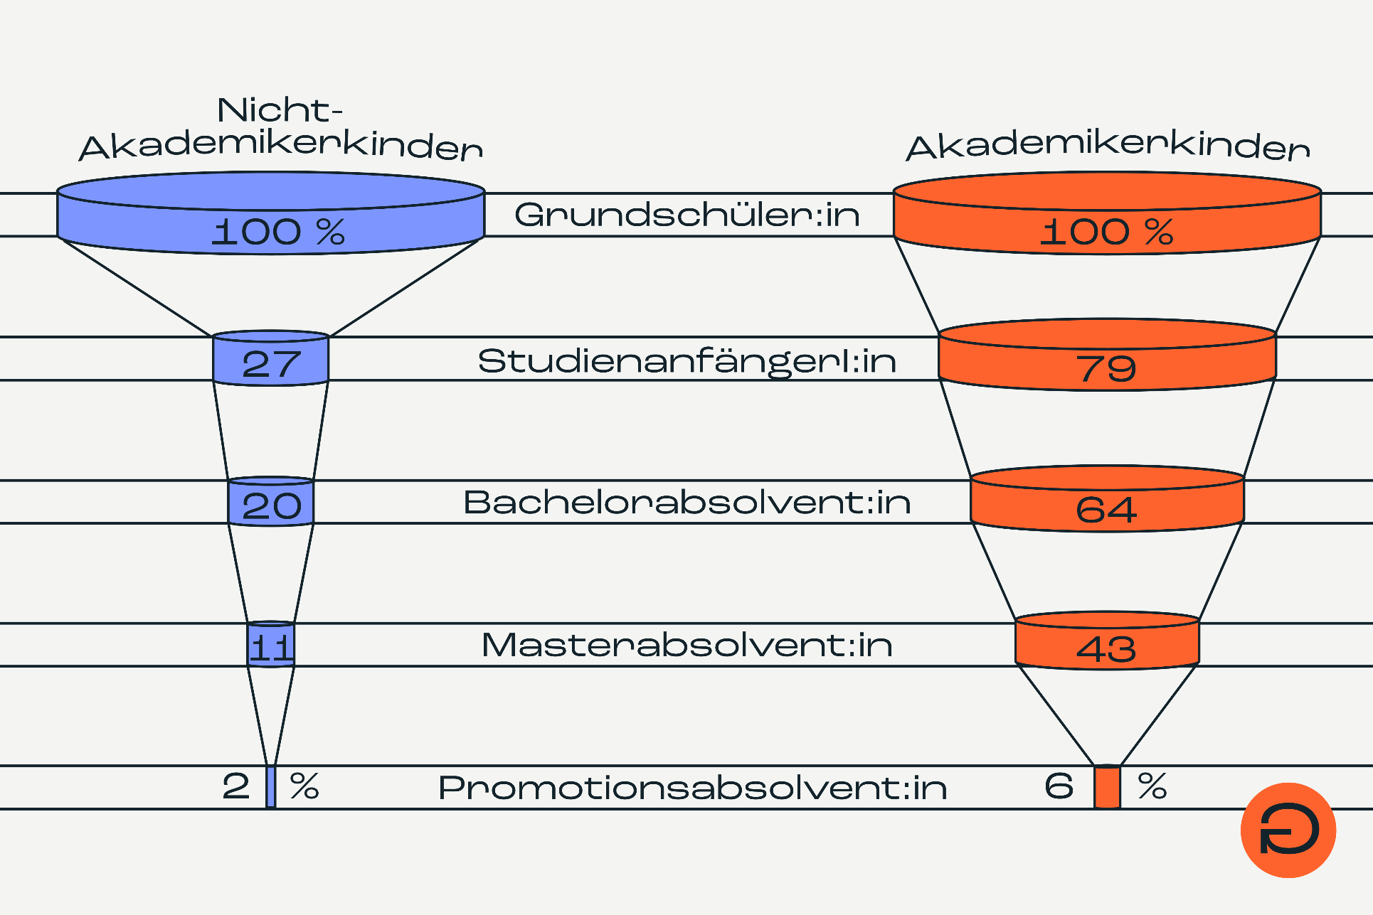
Richtige Antwort:
20
https://ungleichheit.info/visuals
Notes:
Woran liegt das?
Hinweis auf strukturelle Ebene statt Verantwortung Einzelner. (Stichwörter: Gymnasialempfehlung; zusätzliche Förderung leisten können; Vorbilder und Wissensweitergabe in Familie; Zeit zum Lernen oder Zeit für Nebenjob, etc.)

Slide 33
Wie viele von 100 Nichtakademiker*innenkindern beginnen in Österreich ein Bachelorstudium?

Slide 34
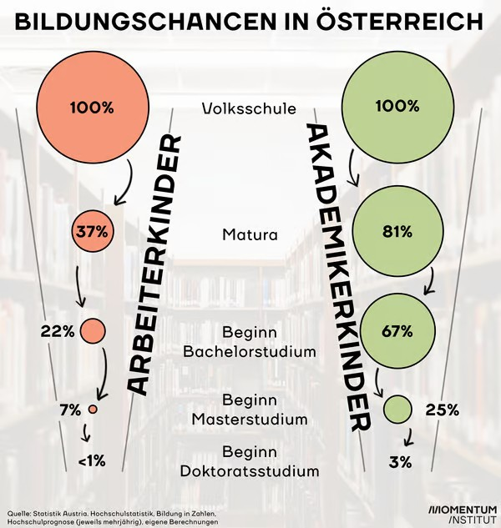
Richtige Antwort:
22
Stand 2020 https://newsletter.momentum-institut.at/p/arbeiterkinder-studieren-selten
Notes:
Woran liegt das?
Hinweis auf strukturelle Ebene statt Verantwortung Einzelner. (Stichwörter: Gymnasialempfehlung; zusätzliche Förderung leisten können; Vorbilder und Wissensweitergabe in Familie; Zeit zum Lernen oder Zeit für Nebenjob, etc.)

Slide 35
Christian Baron über Arbeiterkind-Sein im Studium
Das Selbstbewusstsein der anderen gab mir zu verstehen, dass ihnen der Raum mehr gehörte als mir. Wenn ich in der Mensa zu Pommes statt Salat griff, bedachten sie mich mit humorvoll getarntem Tadel. In meiner Kindheit aßen wir eben, was wir uns gerade leisten konnten. […] Auf WG-Partys war es ein beliebtes Spiel, Unbekannte zu fragen, wo er oder sie „denn schon so herumgereist“ sei. In solchen Momenten verkroch ich mich unauffällig in der Schamecke. […]
An der Uni strengte ich mich an, meine soziale Herkunft zu vertuschen. Die Angst davor, etwas Dummes zu sagen, saß mir sogar beim Grillabend mit den Nachbarn aus dem Studentenwohnheim im Nacken. Die anderen wissen mehr, können mehr, wollen mehr, so dachte ich, als trügen sie ein letztes Geheimnis in sich, dessen Entschlüsselung mir auf ewig verborgen bleibt.
Notes:
Dieses Zitat kann nochmal eine persönliche Ebene aufmachen, um auch einen anderen Zugang als Zahlen zu haben.
Quelle: https://www.fluter.de/studieren-als-arbeiterkind-erfahrungsbericht

Slide 36
Um wie viele Jahre unterscheidet sich die Lebenserwartung von reichen und in Armut lebenden Menschen in Deutschland?

Slide 37
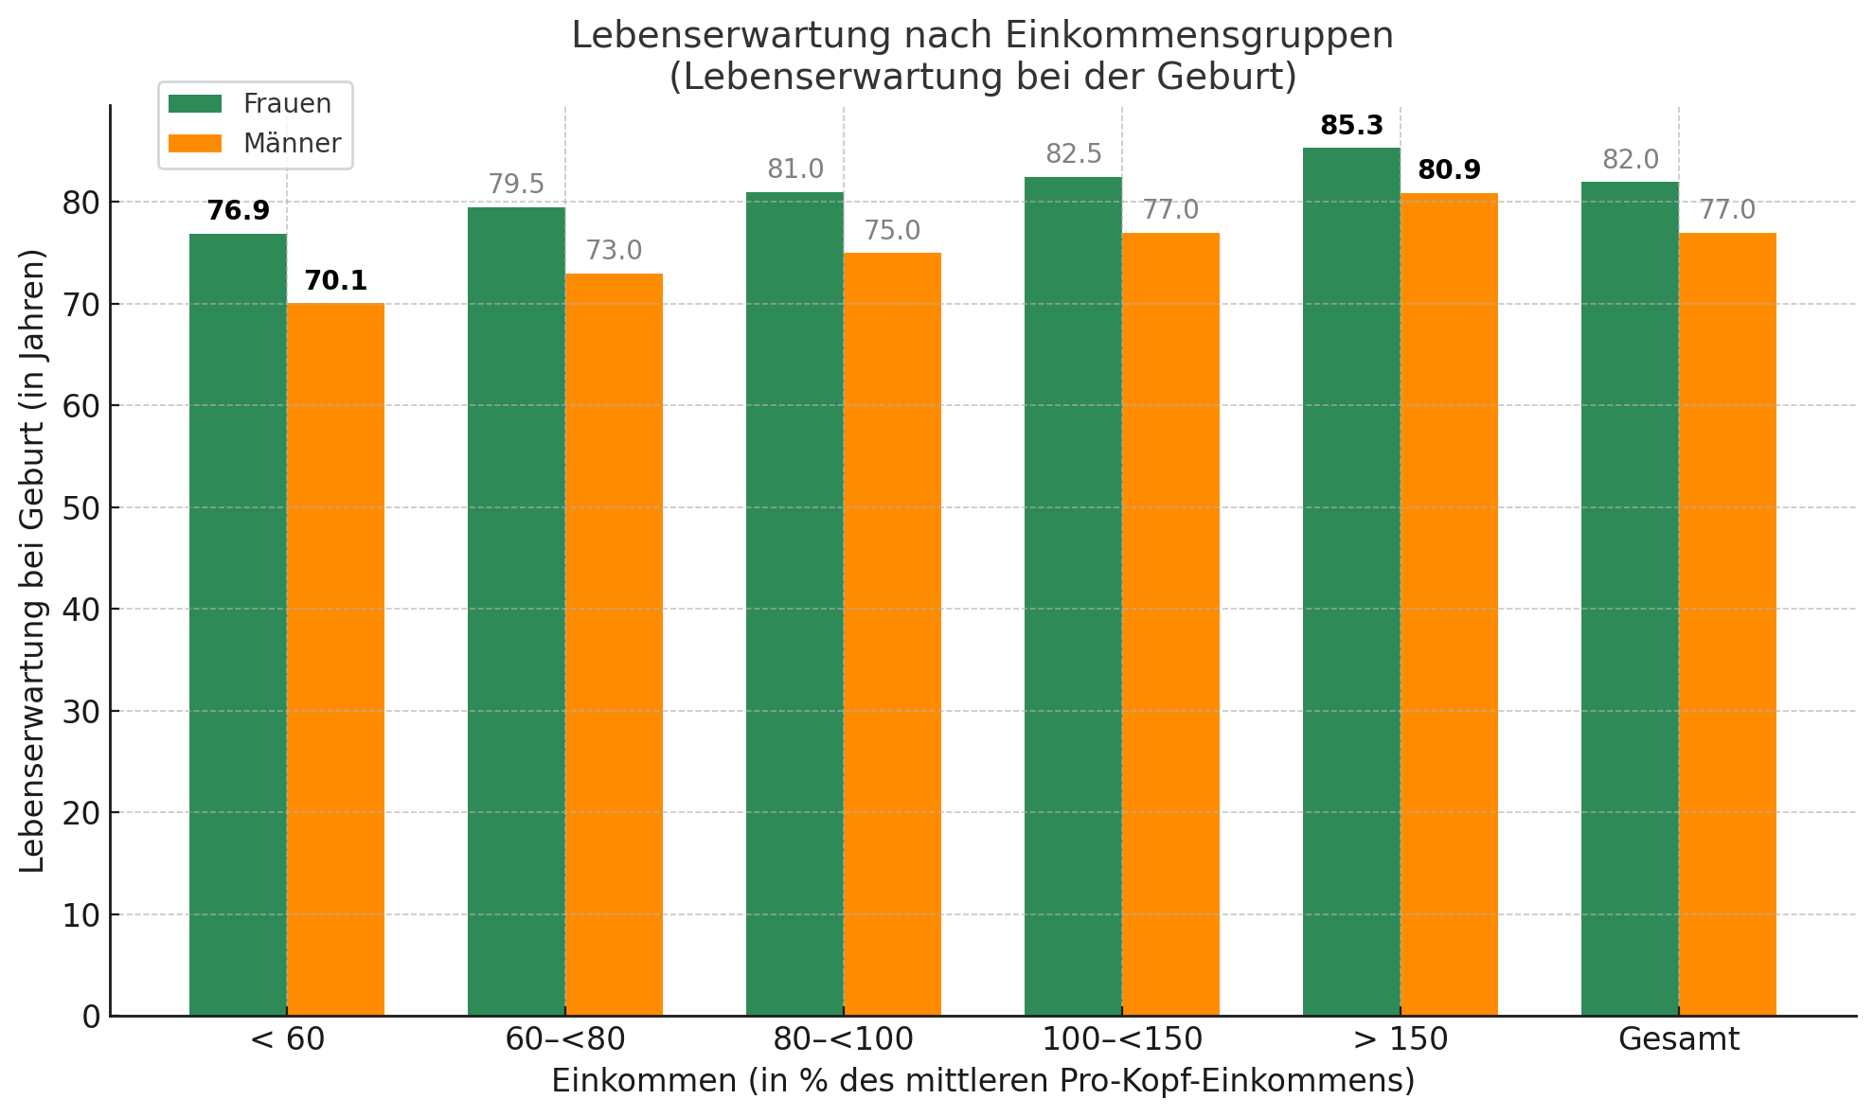
Richtige Antwort:
etwa 9 Jahre
bei Frauen
und etwa 11 Jahre bei Männern
Datenquelle: Robert Koch Institut Gesundheit in Deutschland | Eigene Darstellung
Notes:
Woran könnte das liegen?
Wichtig Hinweis auf strukturelle Ebene statt individueller Schuldzuweisung. (Stichwörter körperliche Arbeit, Stressbelastung, Abgasbelastung in ärmeren Vierteln, Zeit für Vorsorge; Privatkliniken vs. Kassenleistungen, …)
gap greater than 12 years between life expectancy of Inuit indigenous peoples versus non-indigenous peoples has been noted in Canada (Anderson I, Robson B ,Connolly M et al. Indigenous and tribal peoples' health (The Lancet–Lowitja Institute Global Collaboration): a population study.Lancet. 2016; 388: 131-157)

Slide 38
Um wie viele Jahre unterscheidet sich die Lebenserwartung in Wien zwischen Menschen die im Viertel mit dem höchsten und Menschen die im Viertel mit dem geringsten Nettolohn leben?

Slide 39
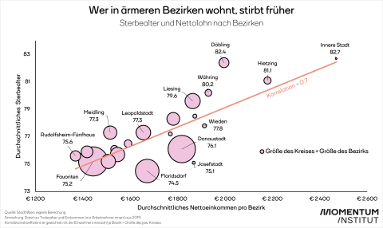
7-8 Jahre
Richtige Antwort:
7 – 8 Jahre
Stand 2023: https://www.moment.at/story/weltgesundheitstag-einkommen-lebenserwartung/
Notes:
Größter Unterschied zwischen Floridsdorf und Innere Stadt, aber auch zwischen Favoriten und Innere Stadt.
Woran könnte das liegen?
Wichtig Hinweis auf strukturelle Ebene statt individueller Schuldzuweisung. (Stichwörter körperliche Arbeit, Stressbelastung, Abgasbelastung in ärmeren Vierteln, Zeit für Vorsorge; Privatkliniken vs. Kassenleistungen, …)

Slide 40
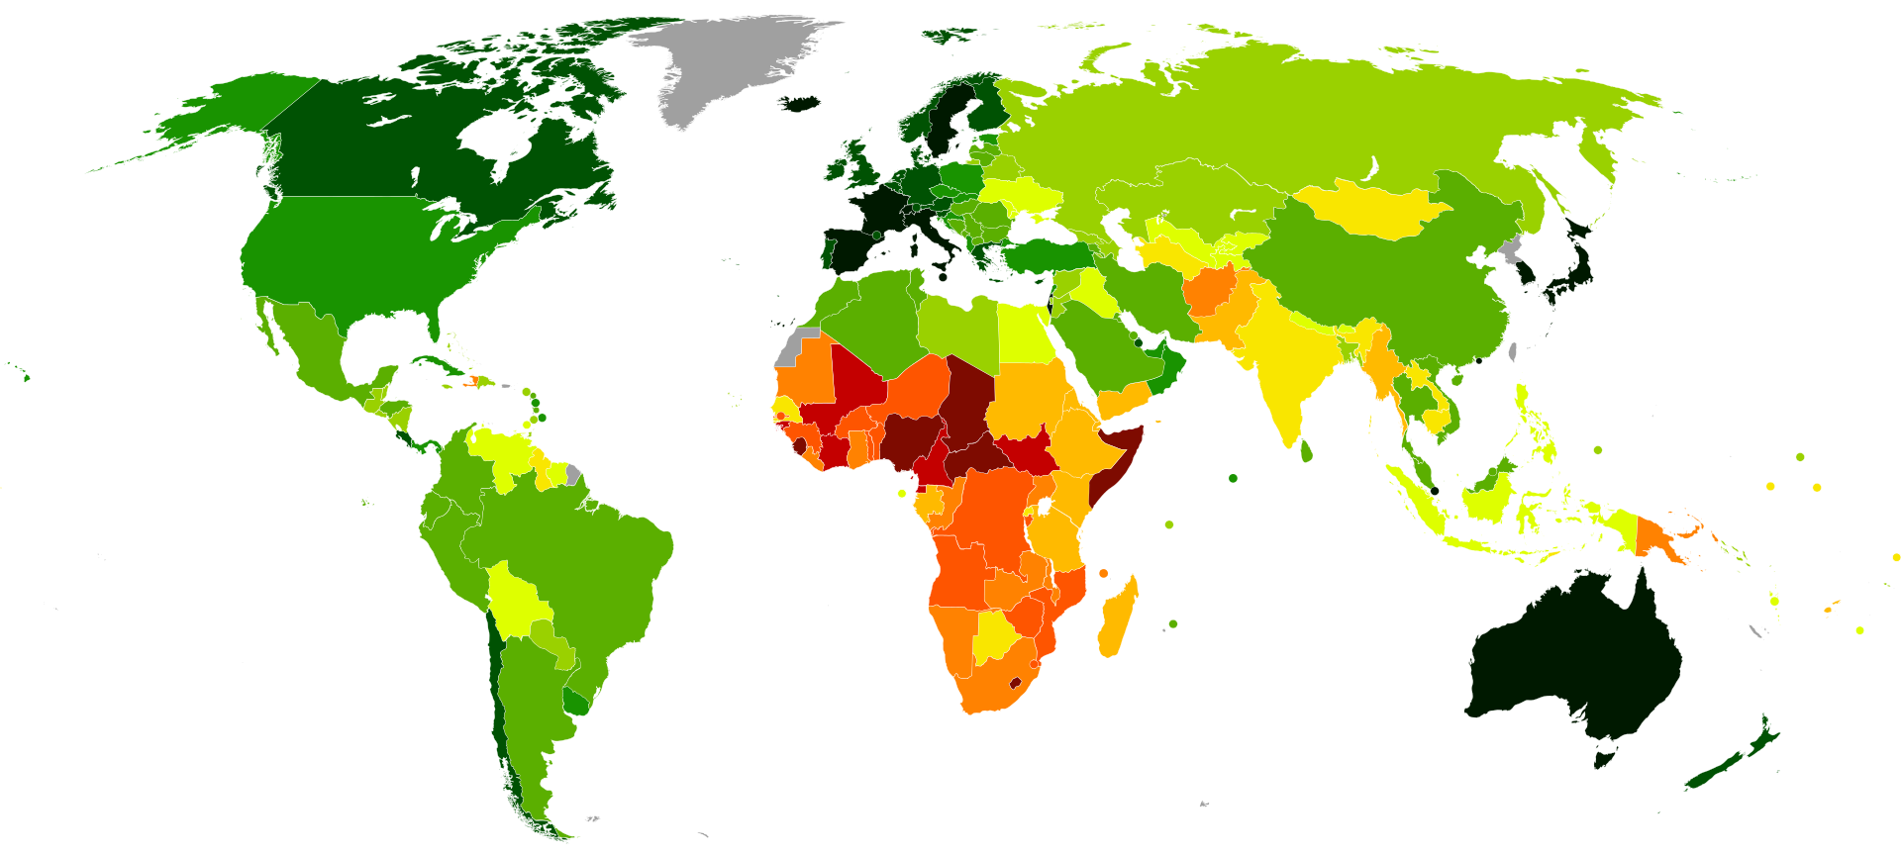
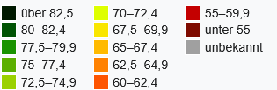
Lebenserwartung weltweit nach Ländern (Stand 2019)
https://de.wikipedia.org/wiki/Liste_der_L%C3%A4nder_nach_durchschnittlicher_Lebenserwartung
Notes:
Zum Vergleich: Die Unterschiede auf einer globalen Ebene sind natürlich nochmal deutlich stärker, mit bis zu 30 Jahren unterschiedliche Lebenserwartung. Zeigt globale Ebene von Klassismus auf.

Slide 41
Wie viele Prozent der Bundestagsabgeordneten (von 2021-2025) haben einen akademischen Abschluss?

Slide 42
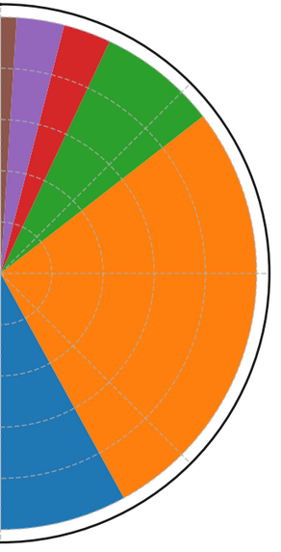
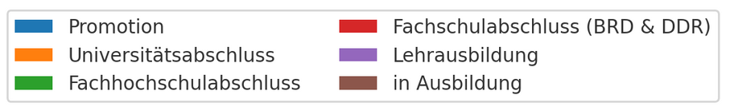

Höchster berufsbildender Abschluss der Bundestagsabgeordneten 2021-25
87%
55,8 %
Richtige Antwort:
87 %
14,8 %
5,7 %
16 %
6,1 %
1,5 %
Notes:
Deutsche Bevölkerung Akademikeranteil: etwa 20%
Frage/Hinweis in die Gruppe: Welche Auswirkungen kann das haben? Woran liegt das?

Slide 43
Wie viele Prozent der Nationalratsabgeordneten (Stand 2024) haben einen akademischen Abschluss?

Slide 44
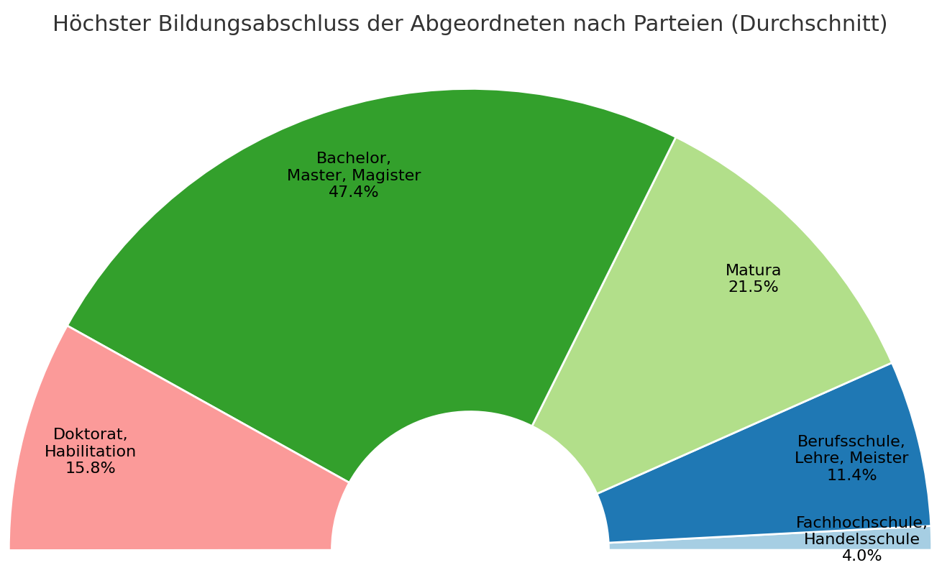
im österreichischen Nationalrat (Stand 2024)
Richtige Antwort:
63,2 %
Datenquellen: https://www.derpragmaticus.com/r/nationalrat-wer-vertritt-uns-eigentlich | Eigene Darstellung
Notes:
Antwort: 63,2%
Österreichische Bevölkerung Akademikeranteil: etwa 20%
Frage/Hinweis in die Gruppe: Welche Auswirkungen kann das haben? Woran liegt das?

Slide 45
Murmelrunde
Wie geht es dir jetzt?
Warum gibt es diese Ungleichheiten?
Welche Funktion hat Klassismus?
Notes:
Welche Funktionen hat Klassismus?
Abwertung, Ausgrenzung und Ausbeutung
Ideologisches System, dass extreme Ungleichheiten rechtfertigt im Sinn von „Arme Menschen sind selbst an ihrer Situation Schuld, das Wirtschaftssystem hat nichts damit zu tun sondern belohnt gerecht die, die sich genug anstrengend“. Kapitalismus will möglichst hohe Profite machen und Kosten externalisieren. Diese Kosten werden ausgelagert an arme Menschen

Slide 46
Teil 3
Klassen im Kapitalismus
Notes:
Zu diesem Teil haben wir leider keinen Text und keine Visualisierungen.
Hier gibt es mögliche Recherche-Ansätze:
https://www.rosalux.de/fileadmin/linx/pdfs/Kapitalismus_fuer_Einsteigerinnen_Web.pdf
https://www.zeitschrift-marxistische-erneuerung.de/kontext/controllers/document.php/1279.ce87a0.pdf
https://www.oekom.de/buch/kapitalismus-am-limit-9783987260650
https://www.rosalux.de/publikation/id/46147/die-wiederkehr-der-klassen

Slide 47
Teil 4
Quiz zu Klassismus in der Klimakrise

Slide 48
Wie groß ist der weltweite Anteil der CO2-Emissionen der einkommens-ärmen Hälfte der Bevölkerung?

Slide 49
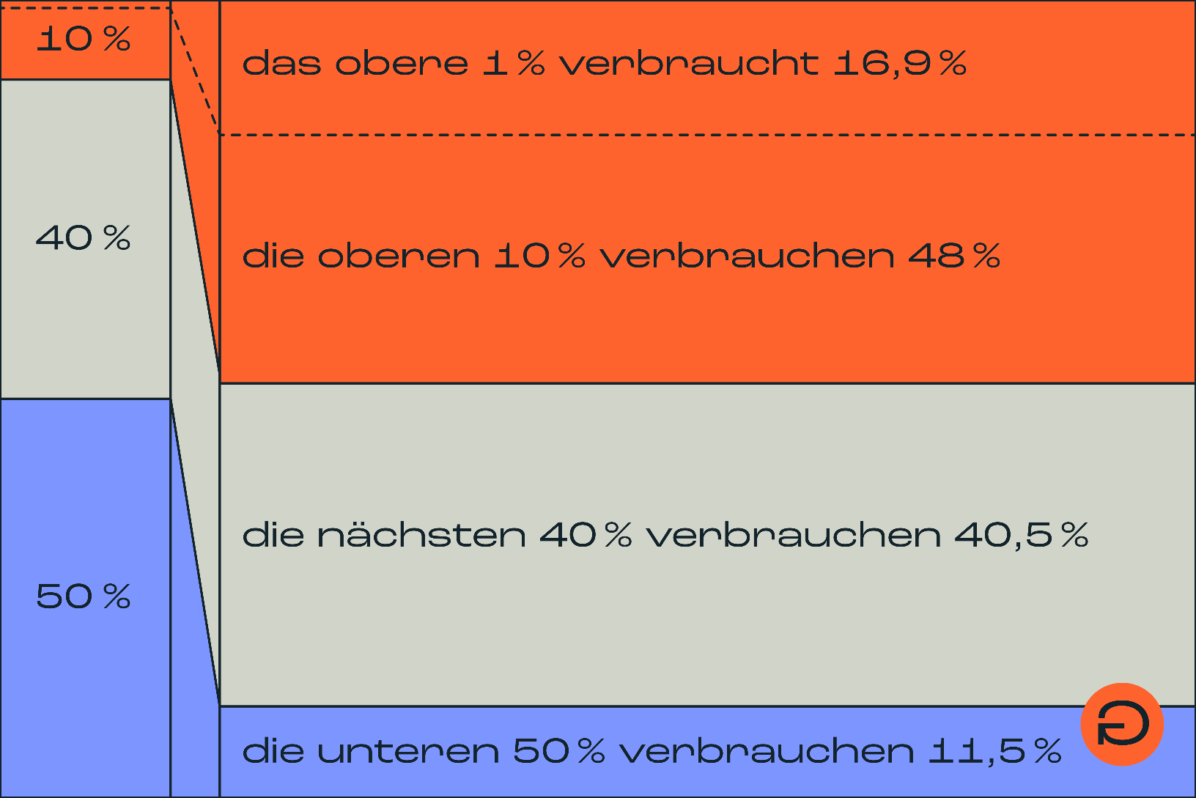
Richtige Antwort:
11,5 %
https://ungleichheit.info/de/visuals

Slide 50
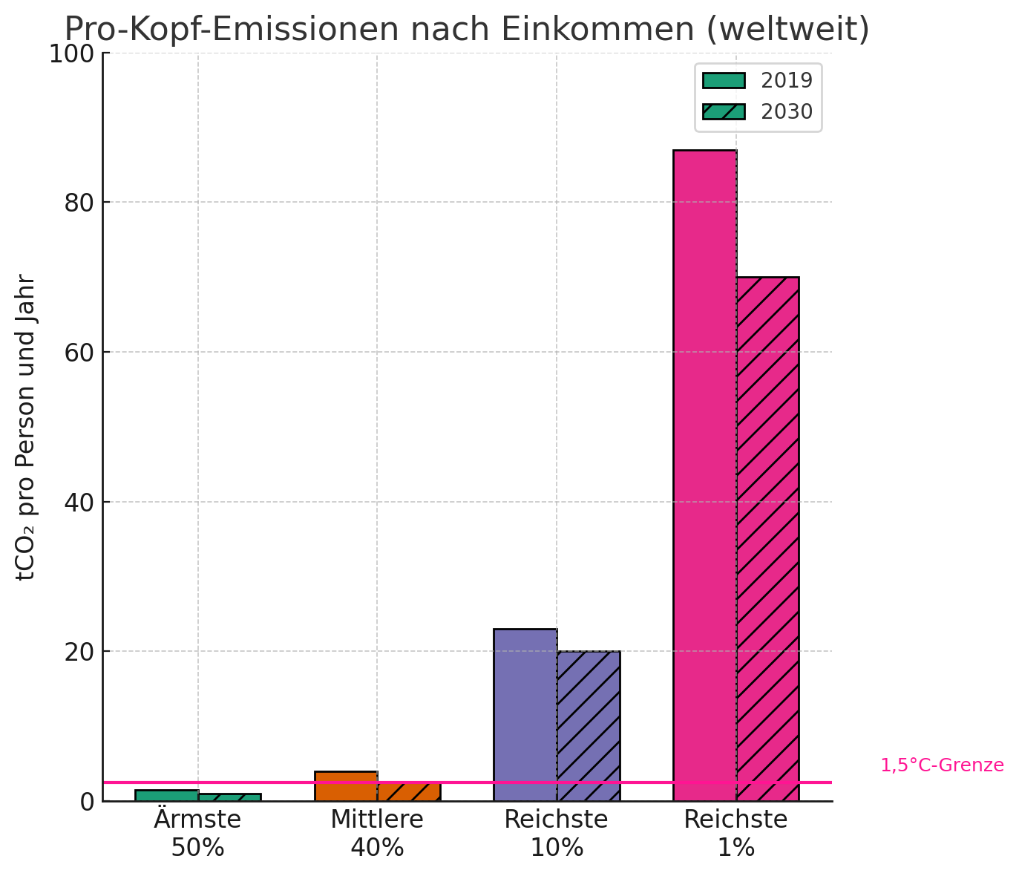
Datenquelle: Oxfam 2021 | Eigene Darstellung
Notes:
Die Abbildung zeigt die Pro-Kopf-Emissionen von CO2 nach Einkommensklassen 2019 sowie die geschätzte Veränderung bis 2030 unter Berücksichtigung der der zeitigen Klimaschutzpläne der Länder unter dem Pariser Abkommen. Die durchgezogene Linie zeigt an, auf welches Niveau die weltweiten Pro-Kopf-Emissionen bis 2030 sinken müssten, um die 1,5°C-Grenze noch einhalten zu können: (2,8 Tonnen CO2 pro Kopf und Jahr).
Zusätzlich zu den hier gezeigten Emissionen der Superreichen kommen auch noch Emissionen durch Investments. Studien zeigen, das die Emissionen von Superreichen oft klimaschädlicher sind als andere Emissionen
Quelle:
Oxfam Deutschland e. V. (2023): Kima der Ungleichheit. Wie extremer Reichtum weltweit die Kimakrise, Armut und Ungleichheit verschärft (https://www.oxfam.de/ueber-uns/publikationen/klima-ungleichheit-extremer-reichtum-weltweit-klimakrise-armut)
Oxfam (2023): Climate Equality: A Planet for the 99% (https://www.oxfam.org/en/research/climate-equality-planet-99)

Slide 51
Wie viel Mal mehr emmitiert eine durchschnittliche Person in Deutschland aus den reichsten 10% im Vergleich zu den ärmeren 50%

Slide 52
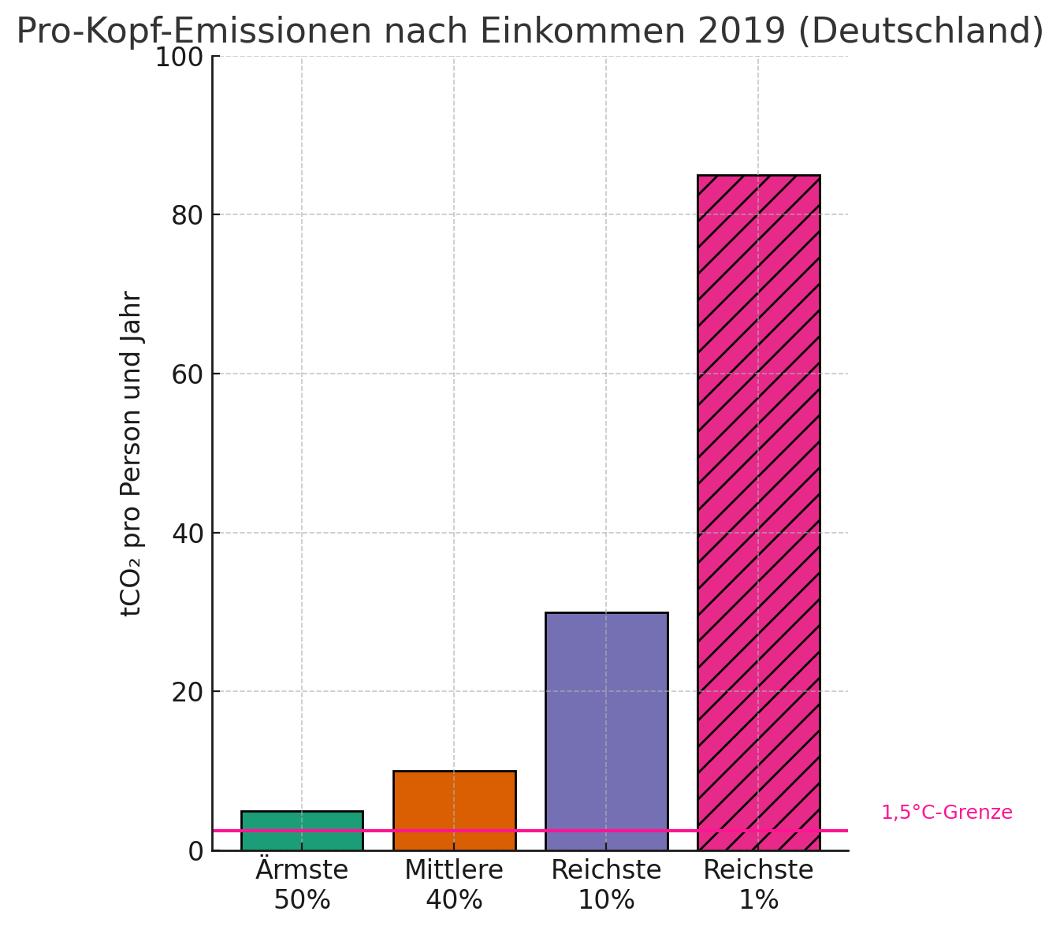
Richtige Antwort:
etwa 5 mal mehr
Datenquelle: Oxfam 2021 | Eigene Darstellung
Notes:
Antwort: etwa 5 Mal mehr (die reichsten 10% emittieren zusammen c. 28%, die ärmeren 50% emittieren 27%)
Quelle: Oxfam Deutschland e. V. (2023): Kima der Ungleichheit. Wie extremer Reichtum weltweit die Kimakrise, Armut und Ungleichheit verschärft (https://www.oxfam.de/ueber-uns/publikationen/klima-ungleichheit-extremer-reichtum-weltweit-klimakrise-armut)

Slide 53
Wie viel Prozent der Weltbevölkerung ist noch nie geflogen?

Slide 54
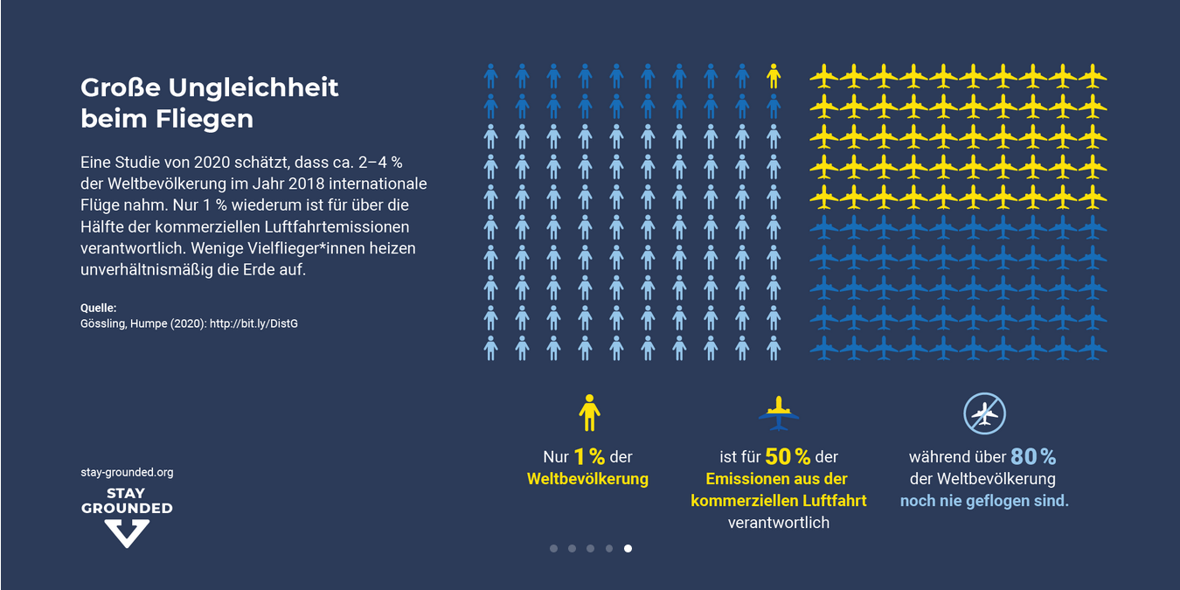
Richtige Antwort:
80 %
Quelle: https://de.stay-grounded.org/information-zu-flugverkehr/

Slide 55
Wie groß ist häufig der Temperaturunterschied zwischen einem reicheren und ärmeren Stadtviertel in Mumbai, Indien die direct aneinander angrenzen?

Slide 56
Mögliche Grafik zur Visualisierung: https://media.licdn.com/dms/image/v2/D4D12AQHx0hRyyYzNZw/article-cover_image-shrink_600_2000/article-cover_image-shrink_600_2000/0/1701151857526?e=2147483647&v=beta&t=H9t9anBXSjAbwLg4za1UQZHAmoamOnSBUKUUFaNABI4
Richtige Antwort:
6° C
Notes:
Das Gebiet um den Bandra Kurla Komplex in Mumbai ist eine Mischung aus extremem Reichtum und extremer Armut. In der benachbarten informellen Siedlung Dharavi kann es bis zu sechs Grad heißer werden.
Quellen:
https://makerichpolluterspay.org/climate-equality-report/ © Johnny Miller/Unequal Scenes
Oxfam Deutschland e. V. (2023): Kima der Ungleichheit. Wie extremer Reichtum weltweit die Kimakrise, Armut und Ungleichheit verschärft (https://www.oxfam.de/ueber-uns/publikationen/klima-ungleichheit-extremer-reichtum-weltweit-klimakrise-armut)

Slide 57
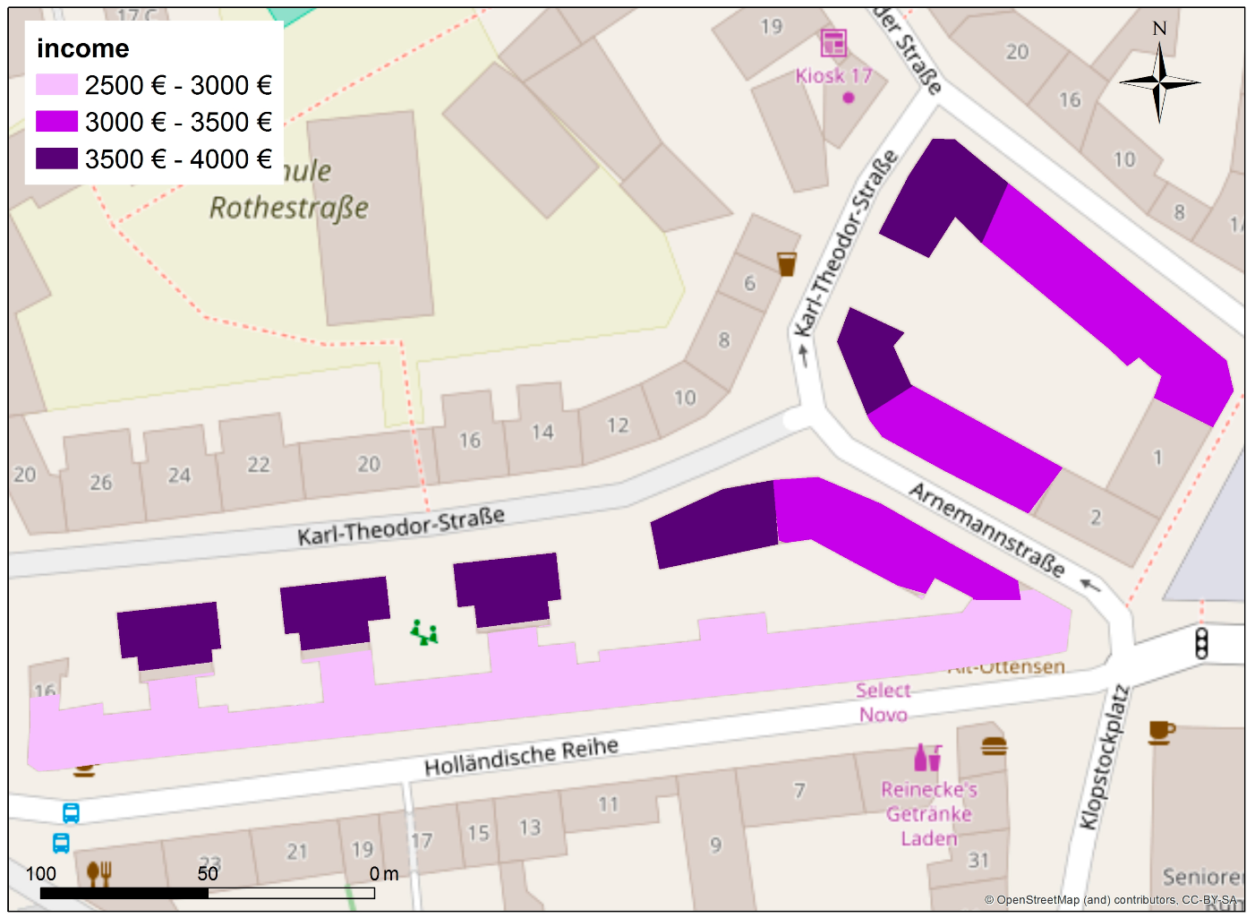
Um wie viel dezibil unterscheidet sich die Lärmbelastung zwischen den dunkel lilalenen und rosanen Wohnungen in diesem Hamburger Wohnblock?
Von Szombathely M, Albrecht M, Augustin J, Bechtel B, Dwinger I, Gaffron P, Krefis AC, Oßenbrügge J, Strüver A. Relation between Observed and Perceived Traffic Noise and Socio-Economic Status in Urban Blocks of Different Characteristics. Urban Science. 2018; 2(1):20. https://doi.org/10.3390/urbansci2010020
Notes:
Holländische Reihe ist keine große Hauptstraße, zweispurigee Straße im Wohngebiet, aber stärker befahren als verkehrsberuhigte Karl-Theoder Straße

Slide 58
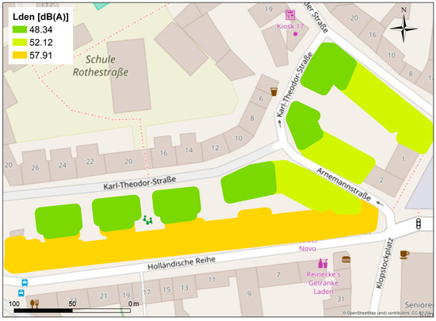
Richtige Antwort:
fast 10 db
Von Szombathely M, Albrecht M, Augustin J, Bechtel B, Dwinger I, Gaffron P, Krefis AC, Oßenbrügge J, Strüver A. Relation between Observed and Perceived Traffic Noise and Socio-Economic Status in Urban Blocks of Different Characteristics. Urban Science. 2018; 2(1):20. https://doi.org/10.3390/urbansci2010020
Notes:
48 dB(A): eher ruhig, z. B. wie in einer leisen Wohnung mit einzelnen Hintergrundgeräuschen.
58 dB(A): deutlich hörbar, z. B. ein anhaltendes Gespräch, das nicht mehr als „leise“ empfunden wird.
In sensiblen Bereichen wie Schlafzimmern, Ruhezonen oder bei Lärm-Grenzwerten (z. B. Verkehr) ist dieser Unterschied relevant für Wohlbefinden und Gesundheit.

Slide 59
Auf wie viele Trinkpausen haben Bauarbeiter*innen in Texas anspruch?

Slide 60
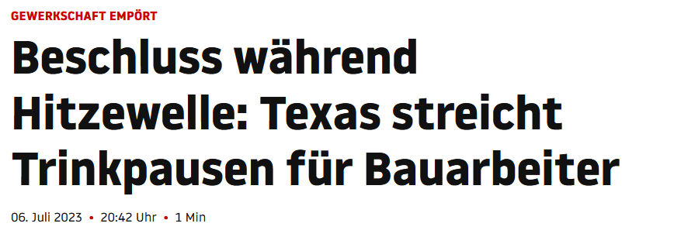
Richtige Antwort:
keine
In Texas herrschten schon im Juni Temperaturen bis zu 40 Grad. Nun hat der US-Bundesstaat die bislang lokal festgelegten Trinkpausen für Bauarbeiter gestrichen – obwohl auch schon 42 Bauarbeiter zwischen 2011 und 2022 an den Folgen von Hitze gestorben sind.
https://www.stern.de/politik/ausland/texas-streicht-trinkpausen-fuer-bauarbeiter---gewerkschaft-empoert-33625664.html

Slide 61
Wie viel Prozent der krebserregenden Emissionen werden in den 20% am stärksten benachteiligten Bezirken britischer Städte freigesetzt?

Slide 62
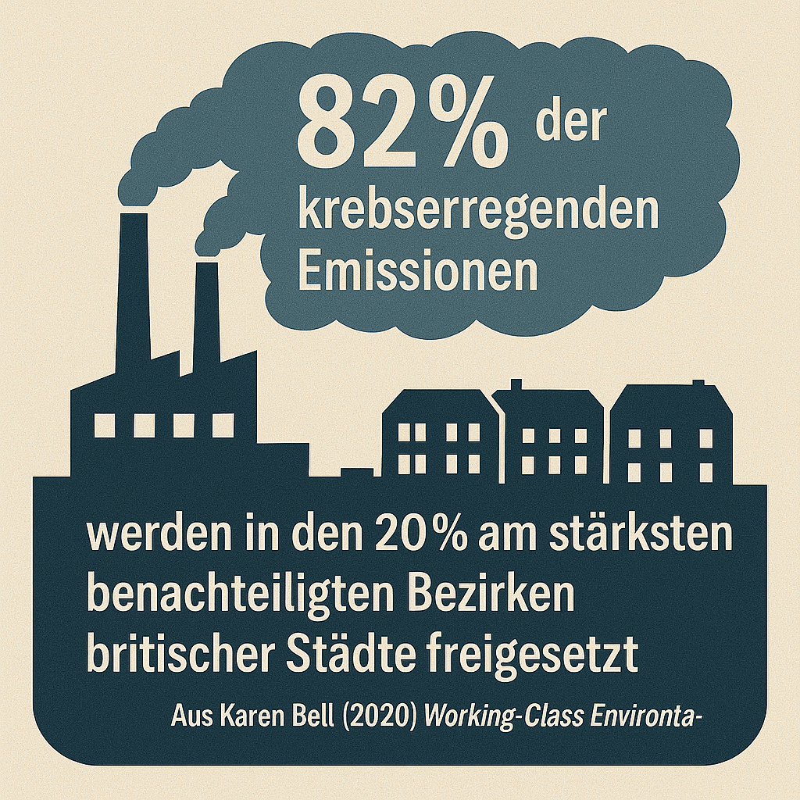
Richtige Antwort:
82%

Slide 63




Newsletter: http://buwa-kollektiv.de/newsletter/
www.buwa-kollektiv.de
https://kollektiv-radix.at/
@buwa_kollektiv
@kollektiv_radix
Handbuch online auf unseren Websites. Auch analog bestellbar
29.05.2024
63

Slide 64
Vielen Dank!
64

